Slide 1
Analyse hebdomadaire par Pays
Pays-Bas
En quelques mots...
 | Top Volume | Top Progression | Top Potentiel
Campagne | Normandie (FR),Ardeche (FR),Provence (FR) | Val de Loire (FR),Auvergne (FR),Vosges (FR) | Languedoc Roussillon (FR),Gers (FR),Vaucluse (FR)
Littoral | Nice (FR),Fréjus (FR),Biarritz (FR) | Le Touquet (BE),Deauville (FR),Carnac (FR) | Lacanau (FR),Argelès sur Mer (FR),Porto Vecchio (FR)
Montagne | Chamonix (FR),Alpe d Huez (FR),Tignes (FR) | Chamonix (FR),La Clusaz (FR),Grand Bornand (FR) | Méribel (FR),Val d Isère (FR),Val Cenis (FR)
OutreMer | Saint Martin (ile d Amérique du nord) (MF),Réunion (RE),Martinique (LC) | Guadeloupe (GP),Martinique (LC),Saint Martin (ile d Amérique du nord) (MF) | Guadeloupe (GP),Martinique (LC),Nouvelle Caledonie (NC)
Urbain | Paris (FR),Nice (FR),Marseille (FR) | Nantes (FR),Avignon (FR),Montpellier (FR) | Avignon (FR),Nantes (FR),Paris (FR)

Slide 2
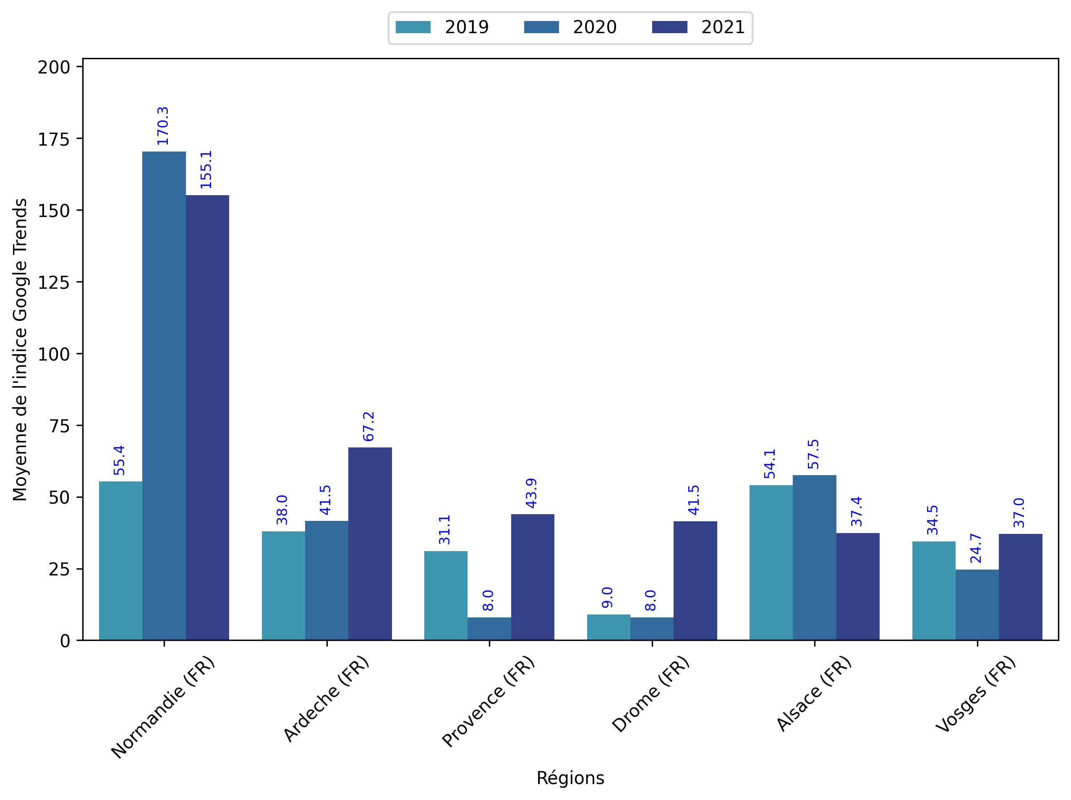
Indice hebdomadaire des tendances de recherches . Rubrique Campagne

Slide 3
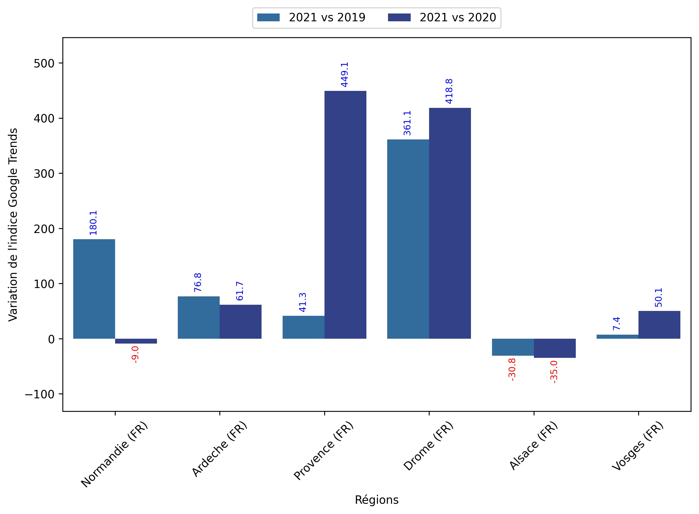
Indice hebdomadaire des tendances de recherches . Rubrique Campagne

Slide 4
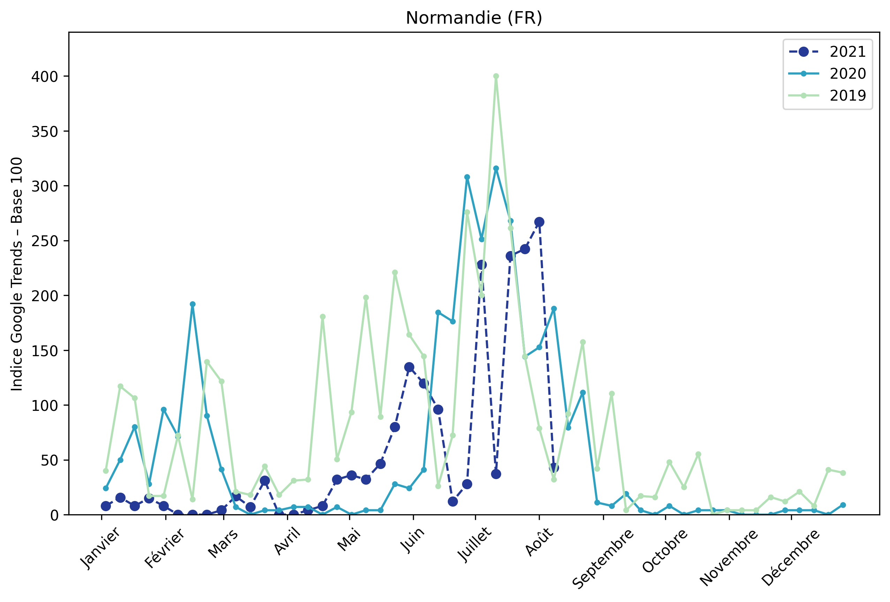
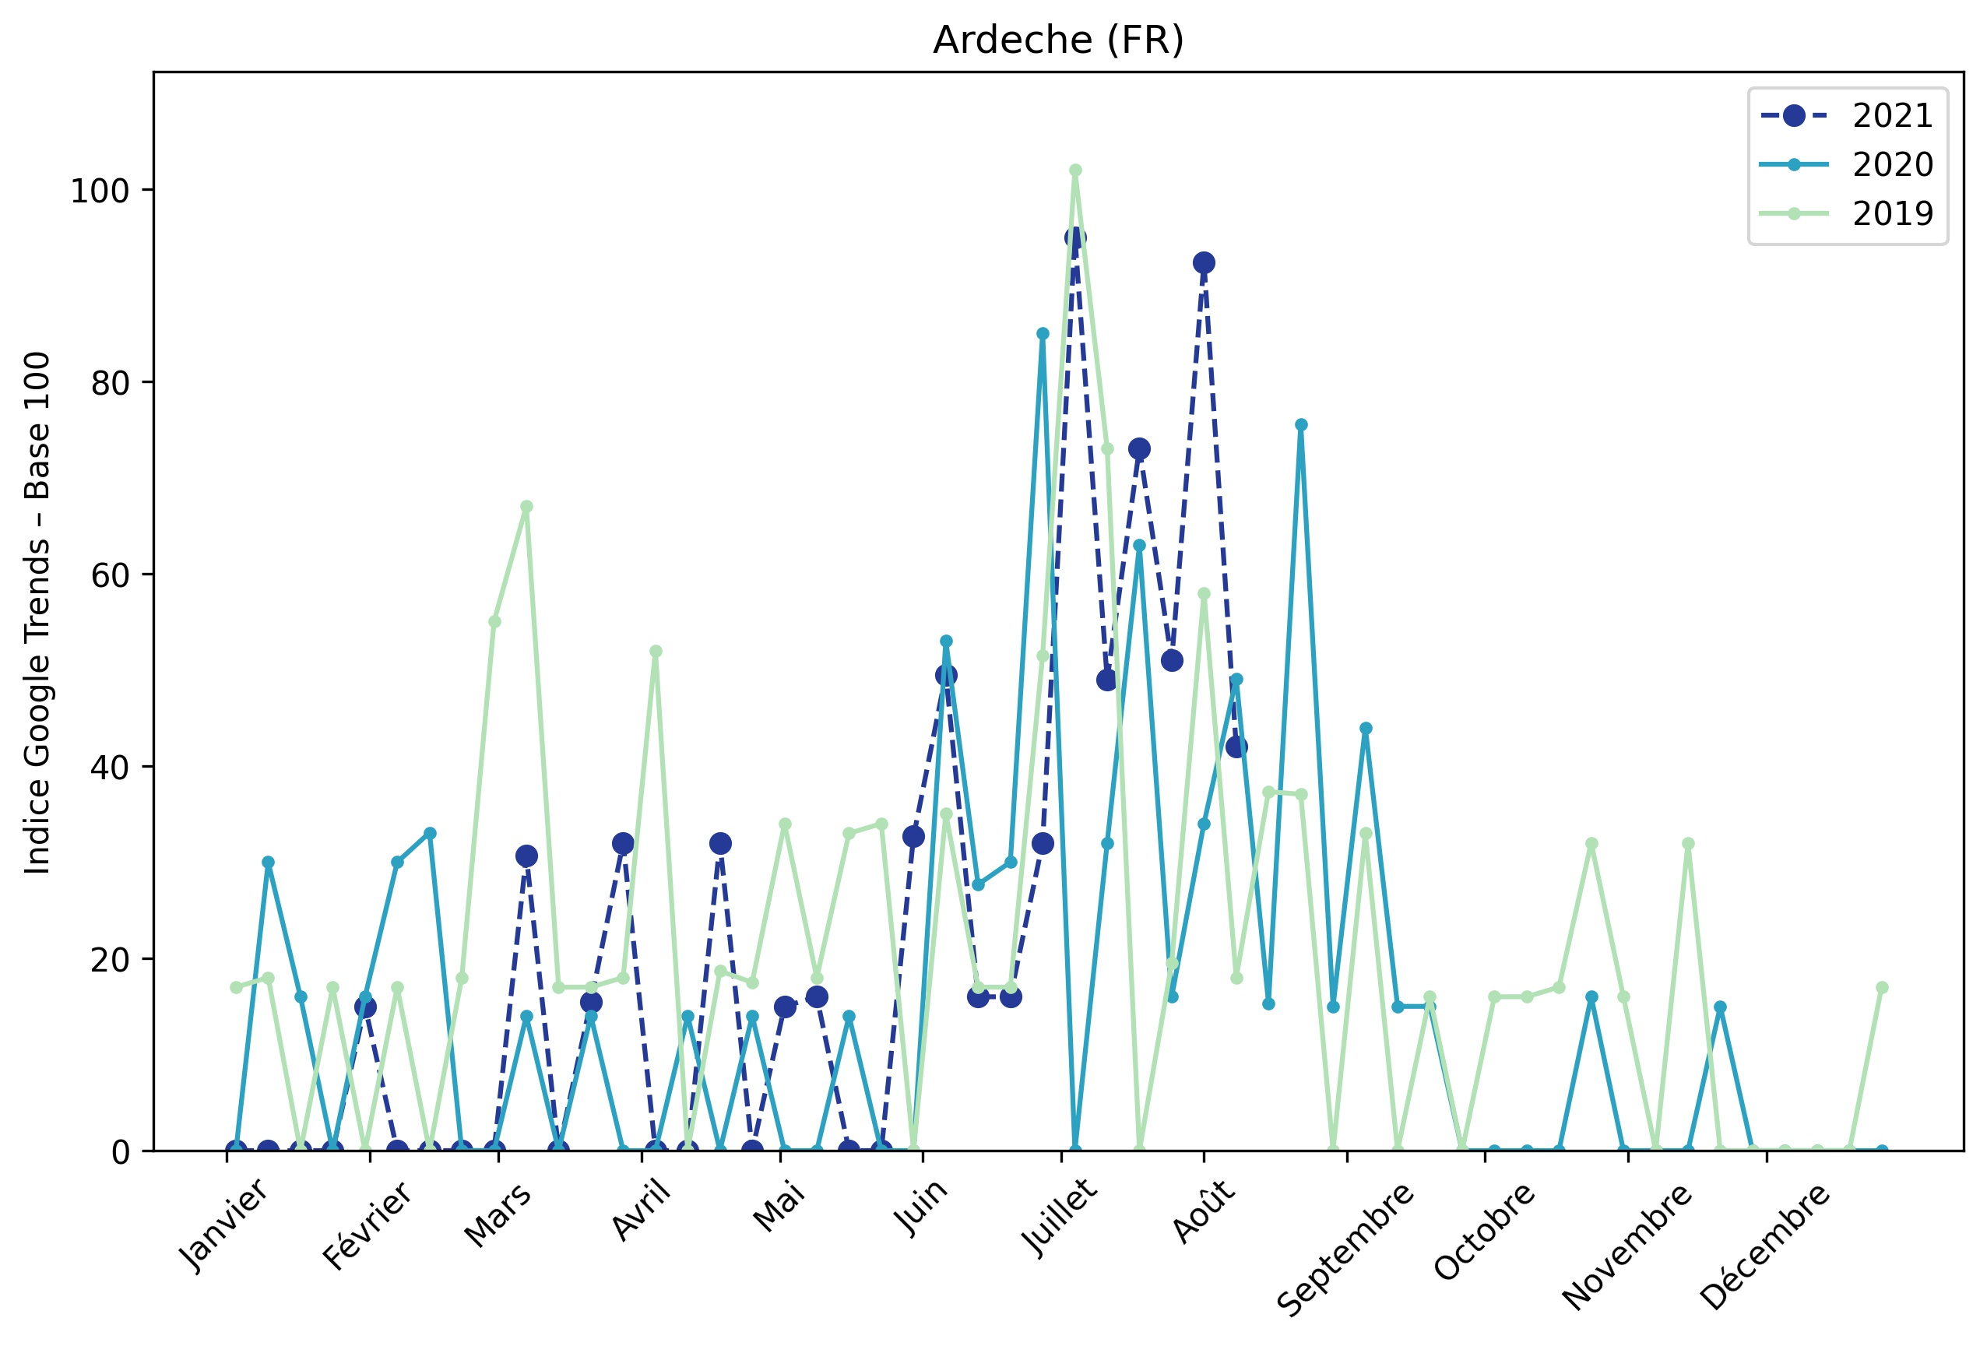
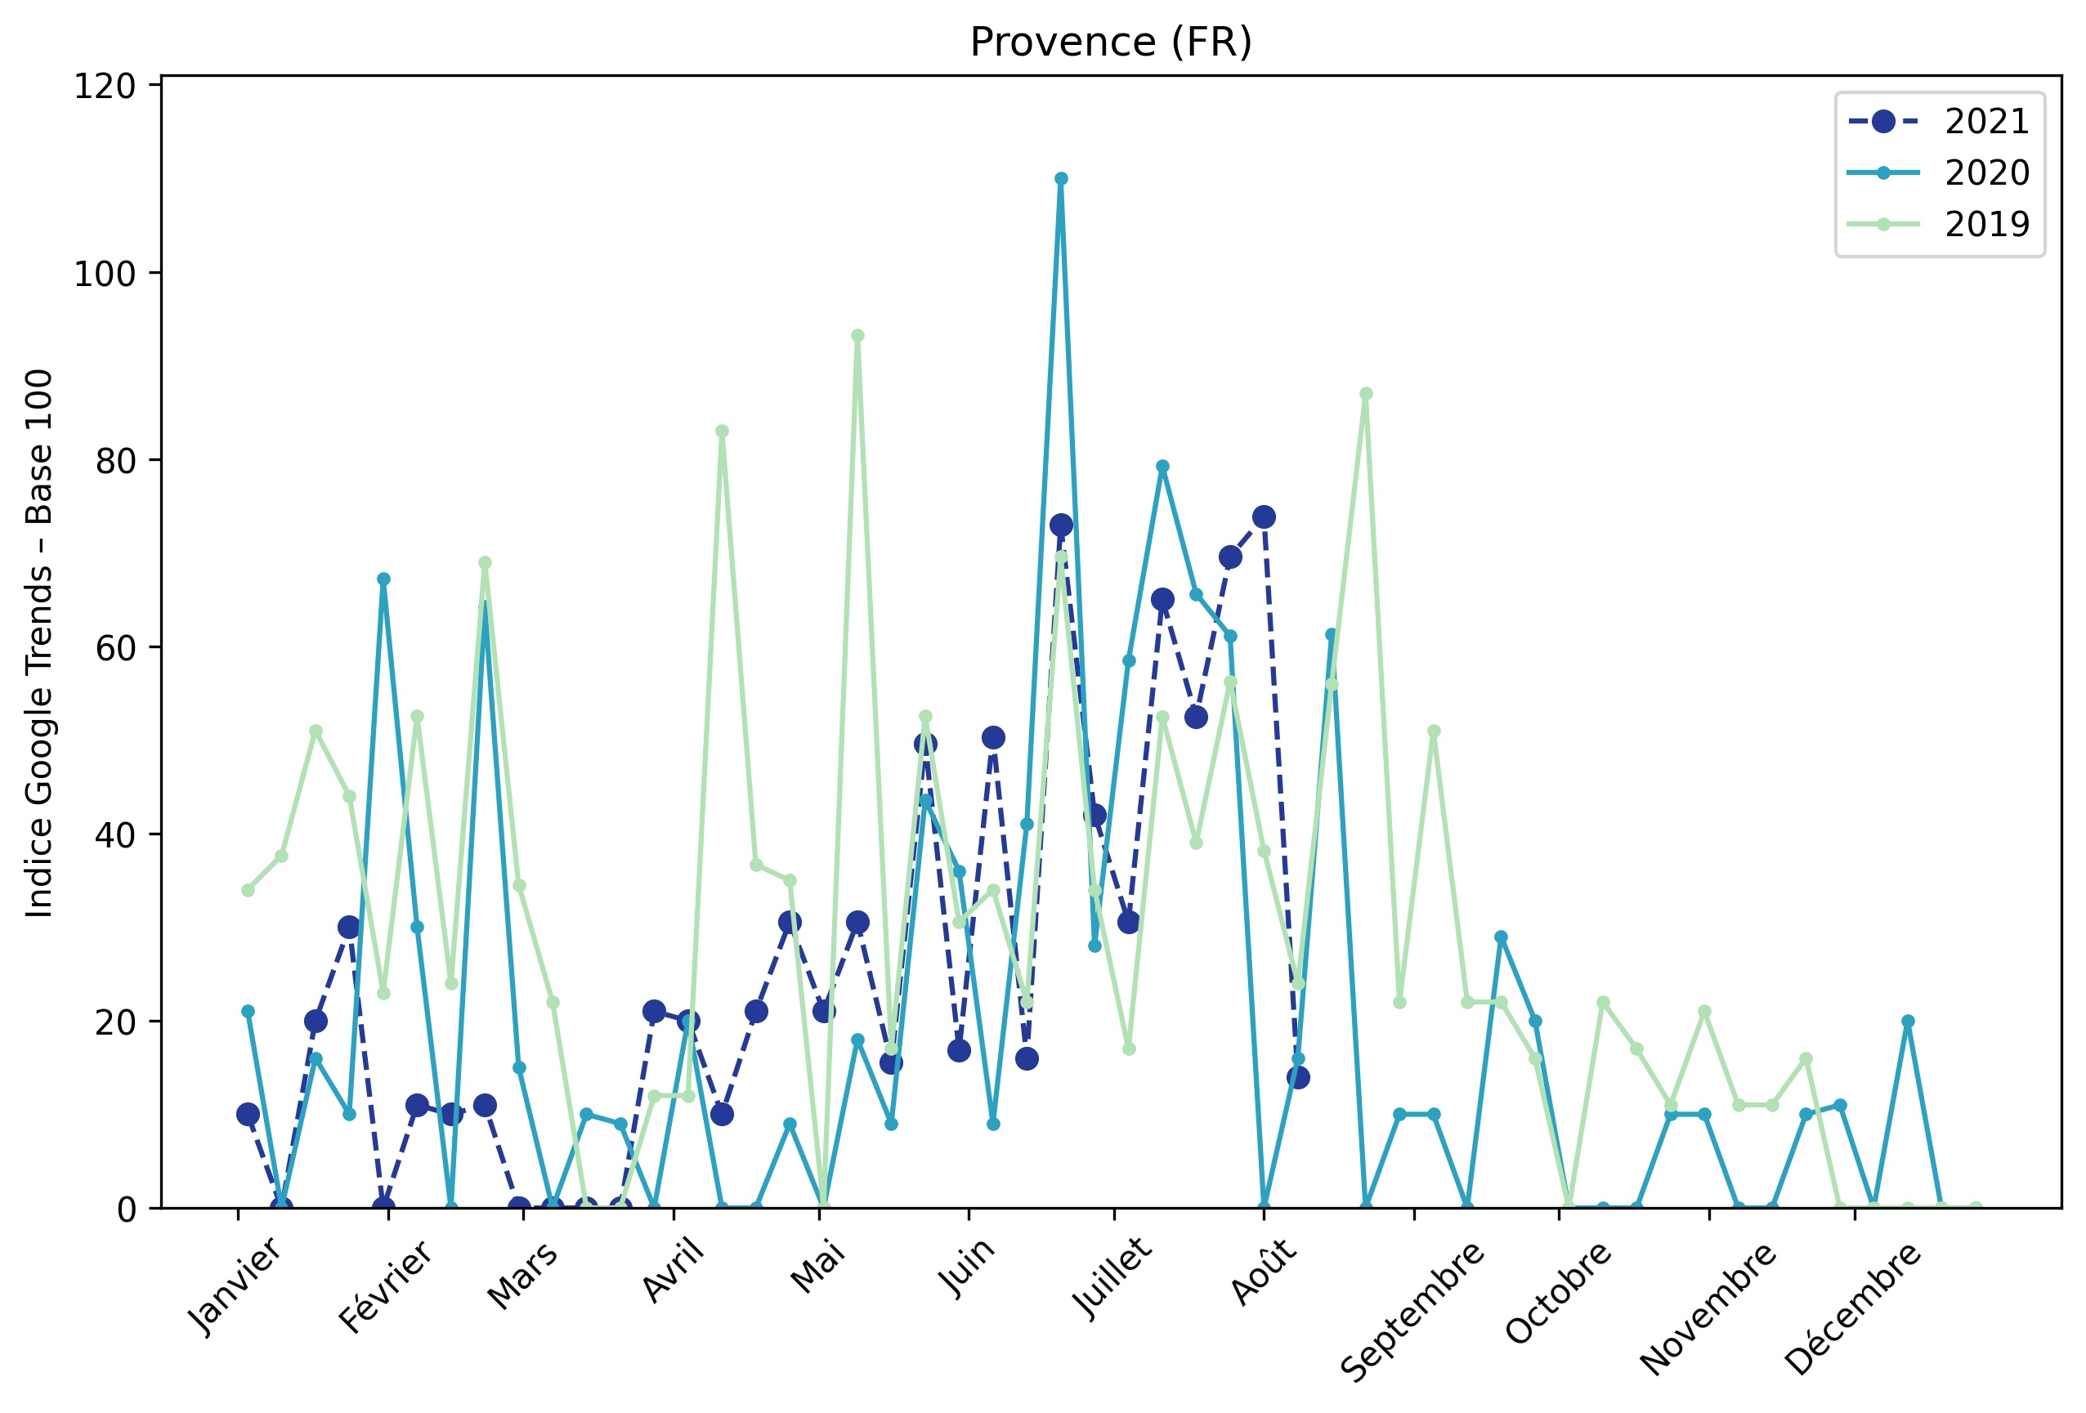
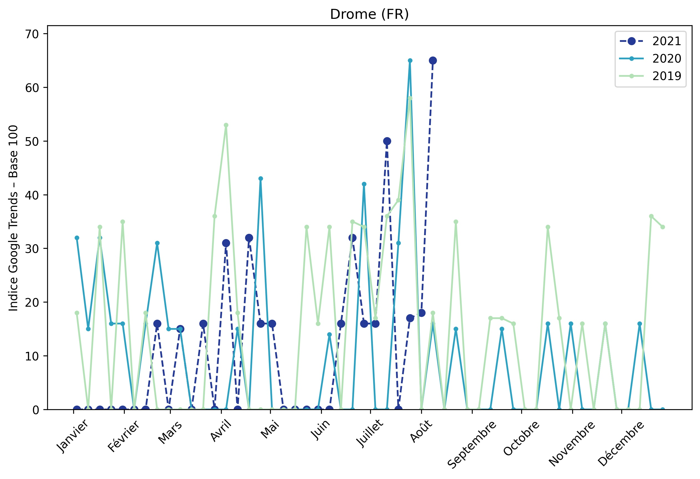
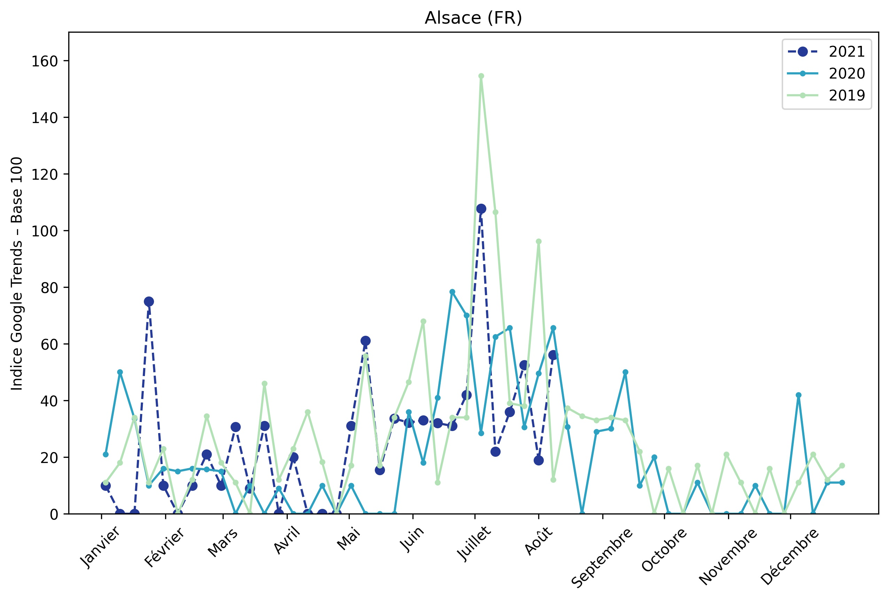
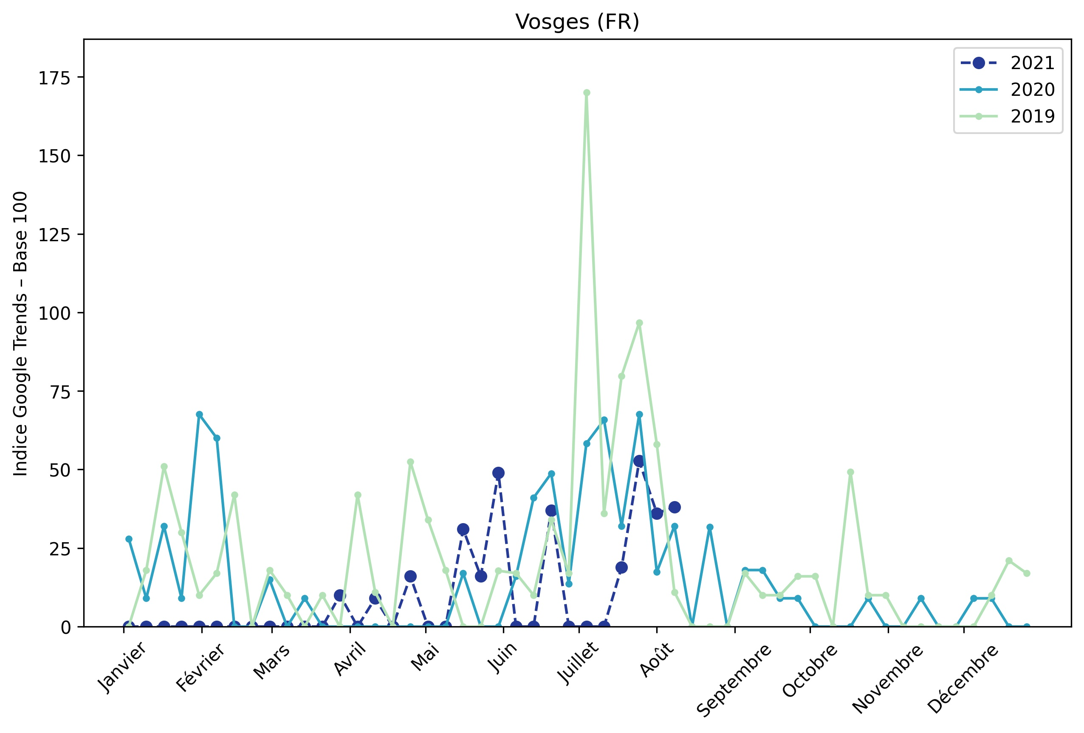
Indice hebdomadaire des tendances de recherches . Rubrique Campagne

Slide 5
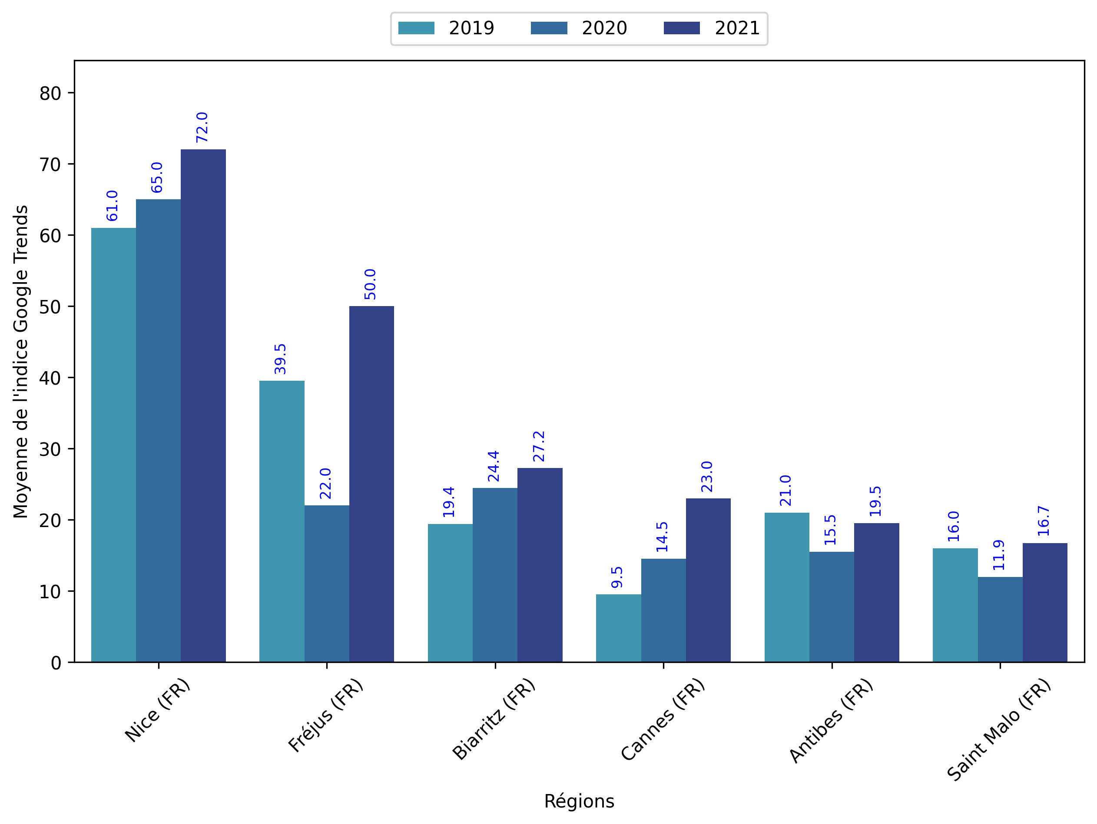
Indice hebdomadaire des tendances de recherches . Rubrique Littoral

Slide 6
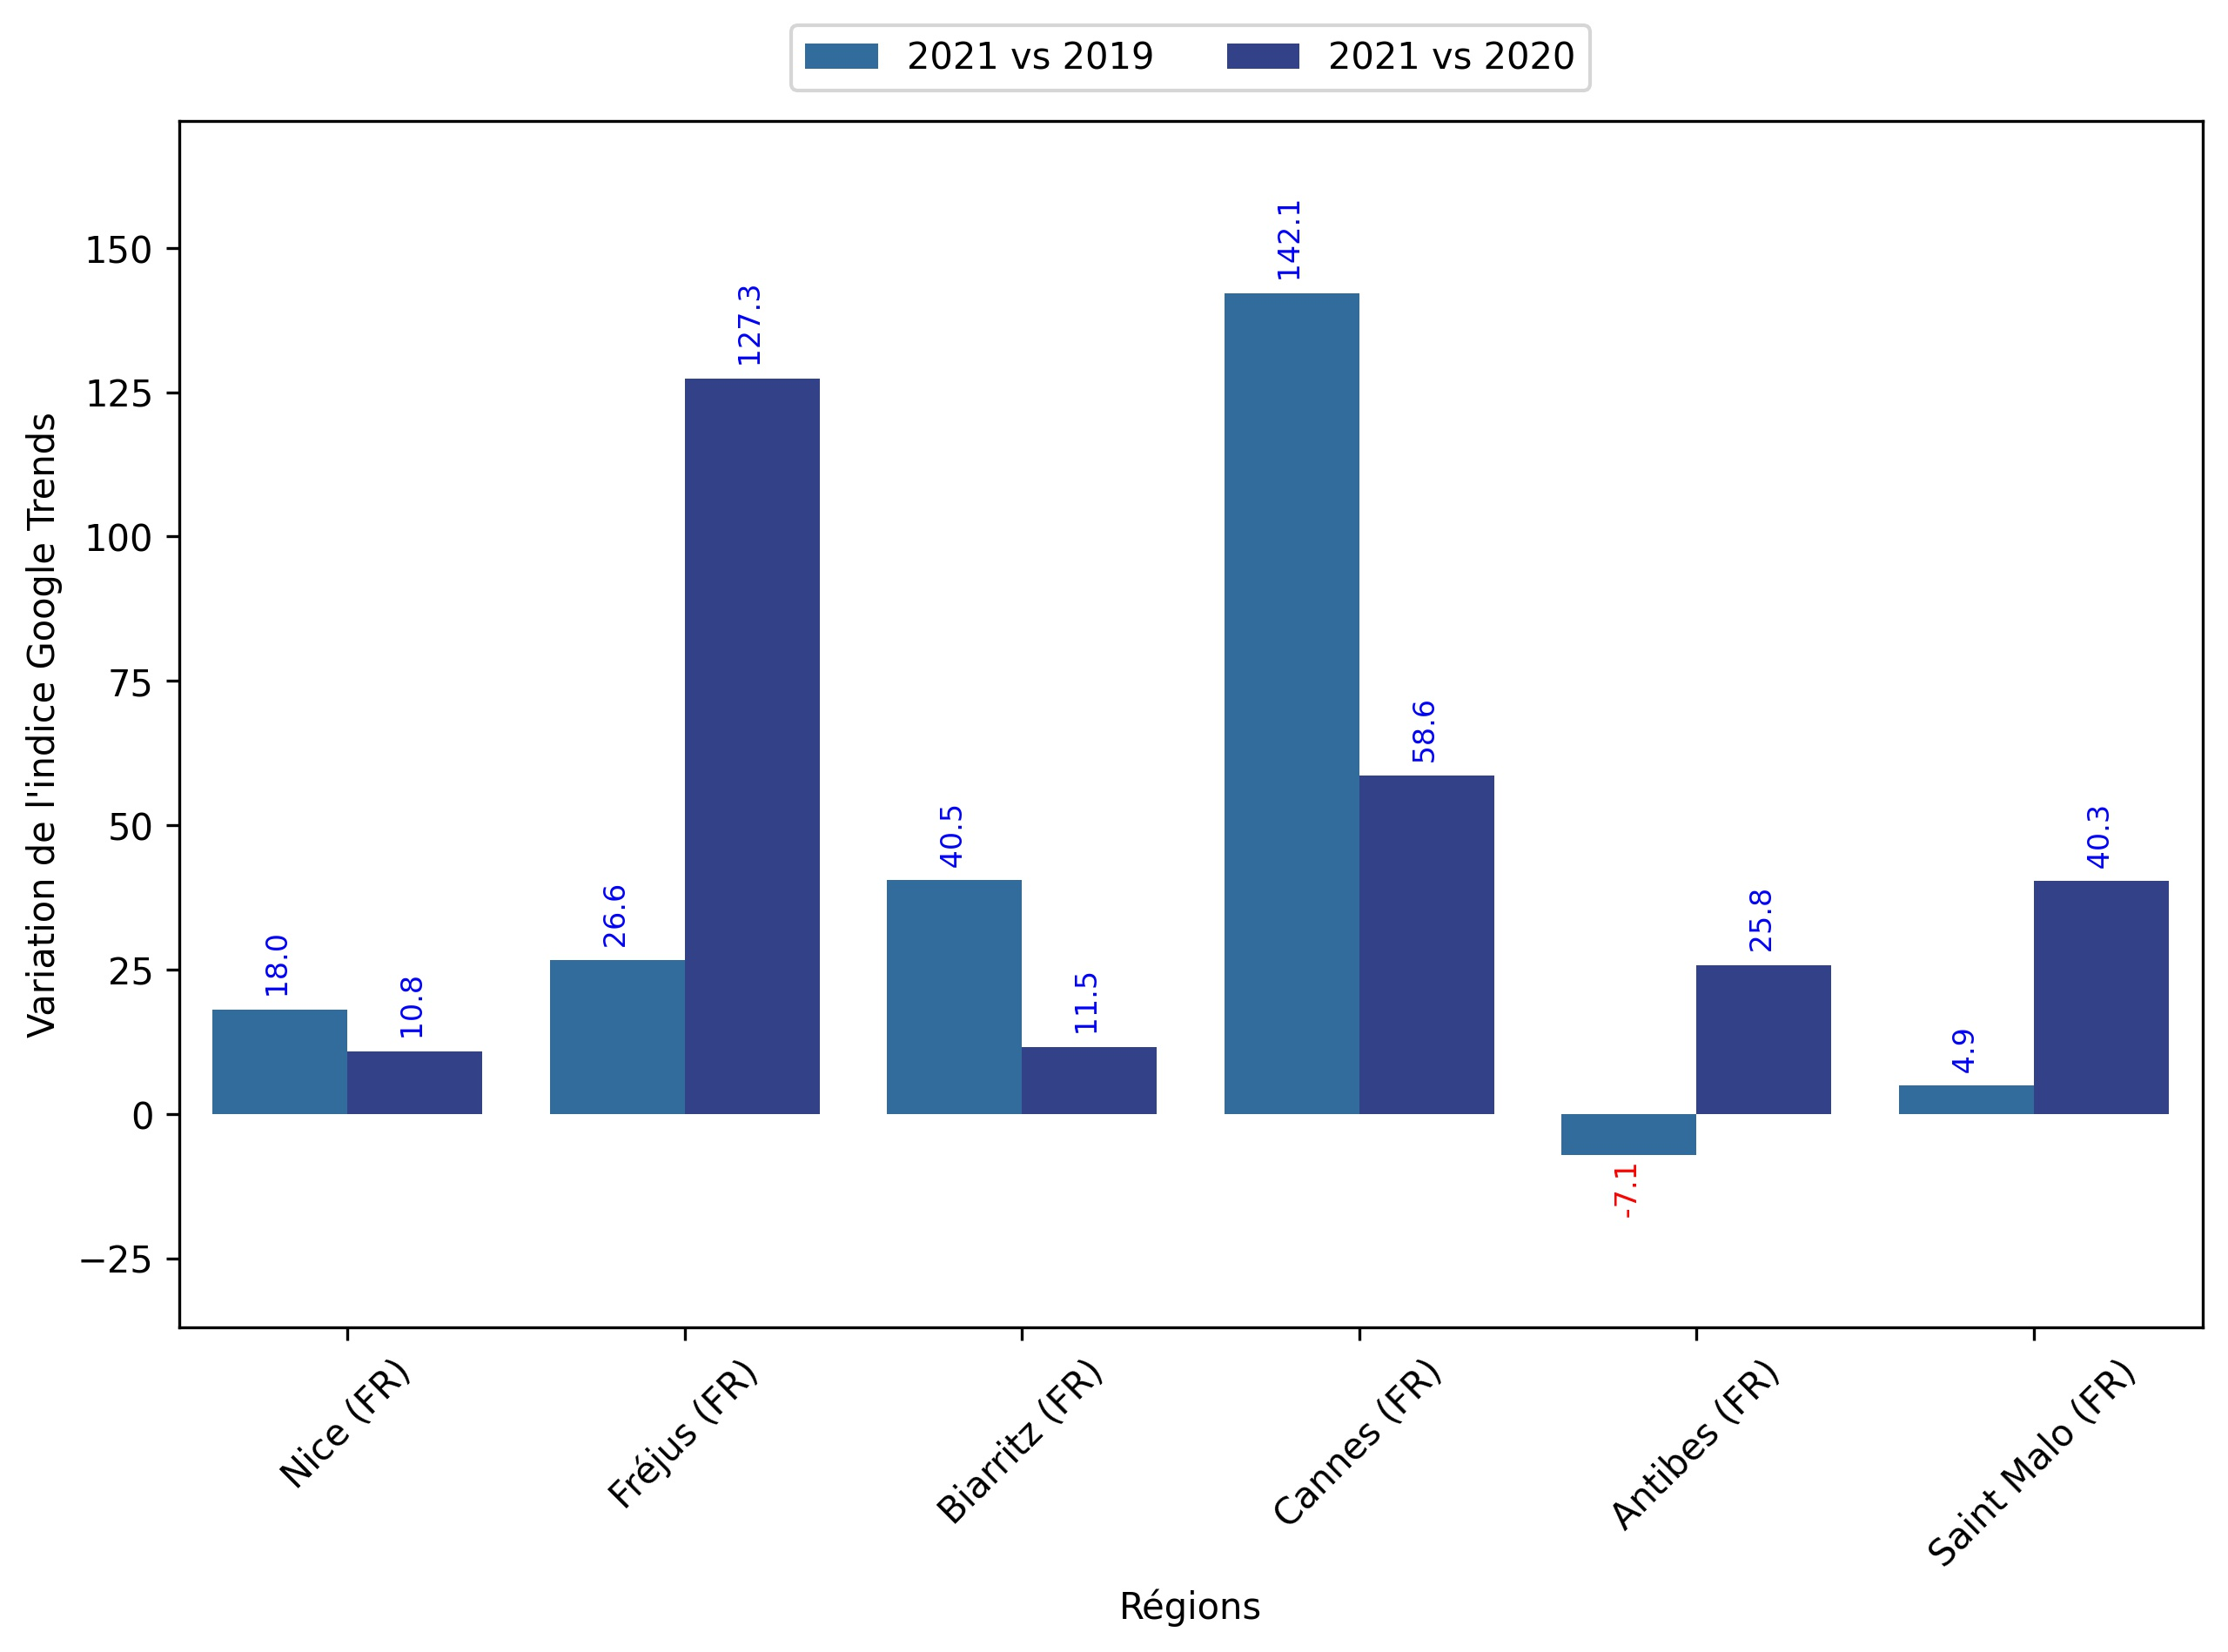
Indice hebdomadaire des tendances de recherches . Rubrique Littoral

Slide 7
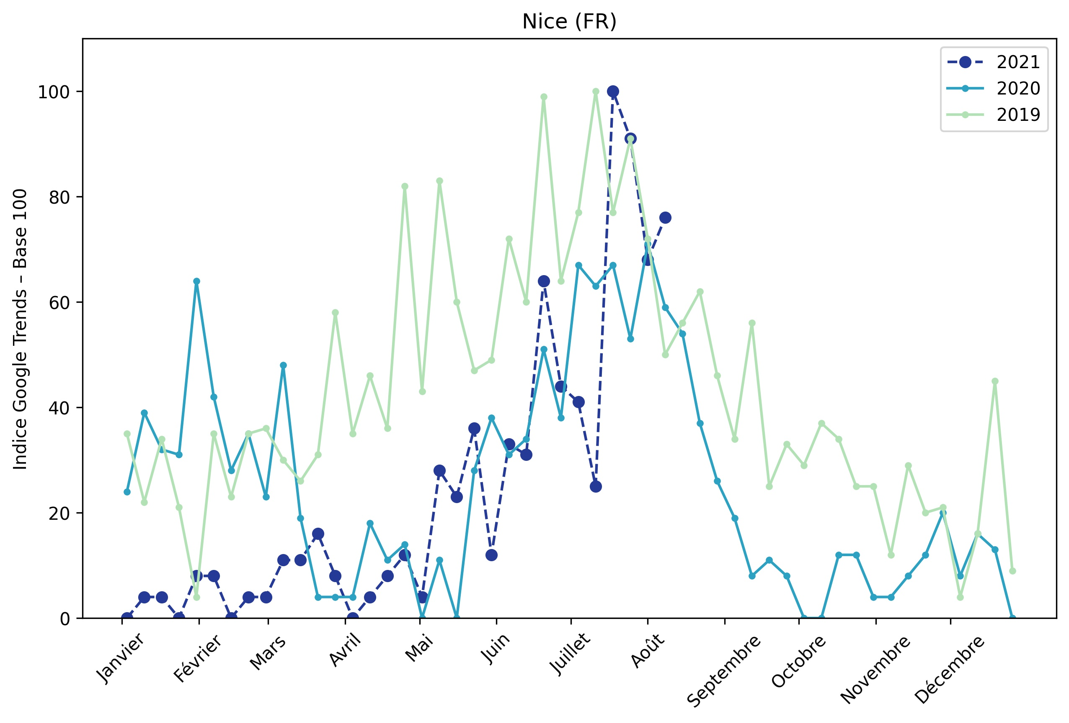
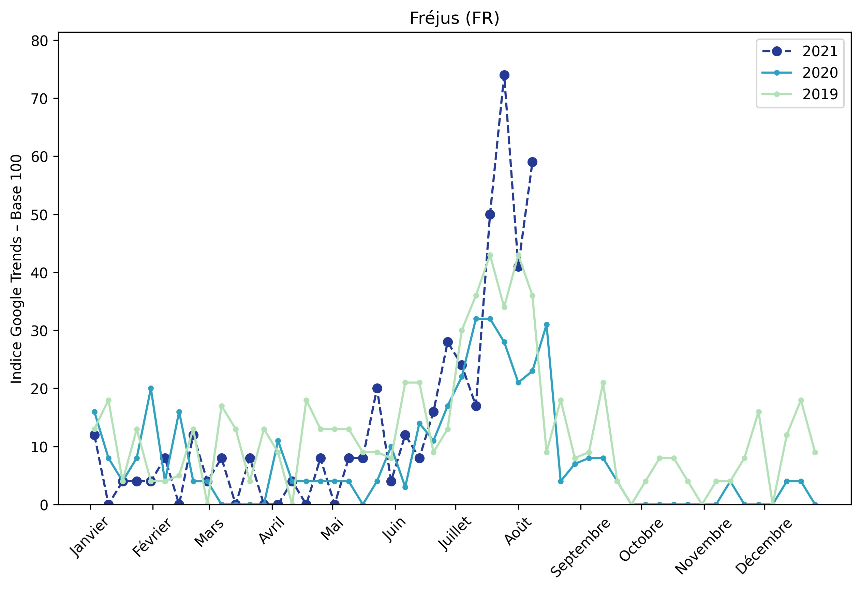
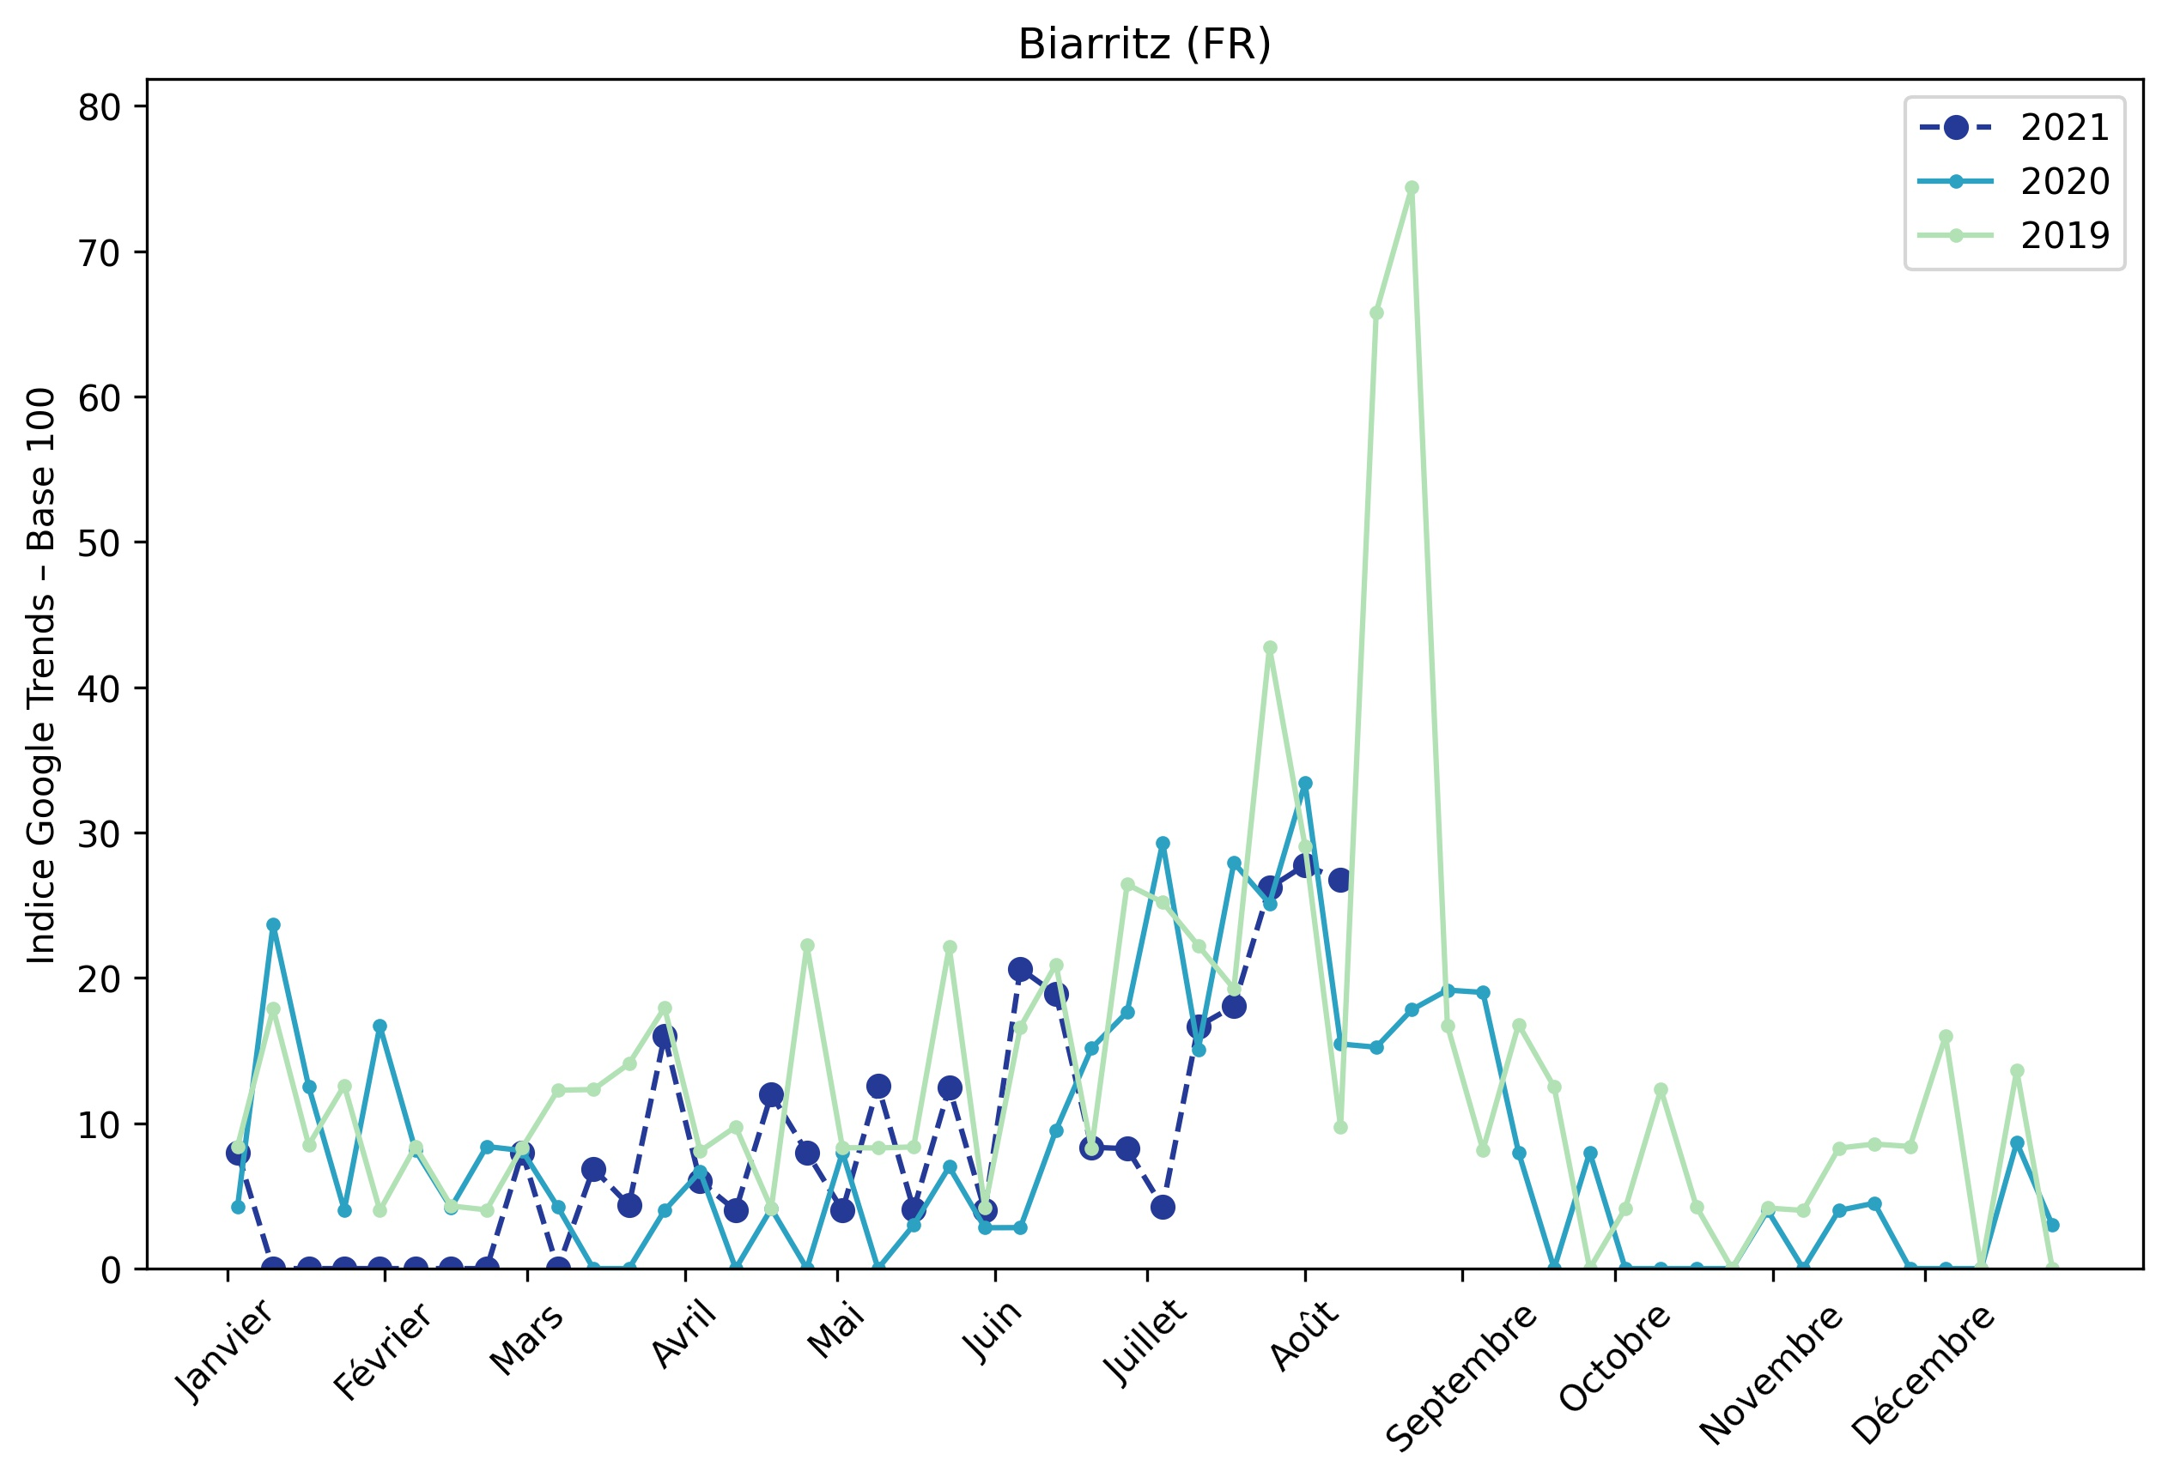
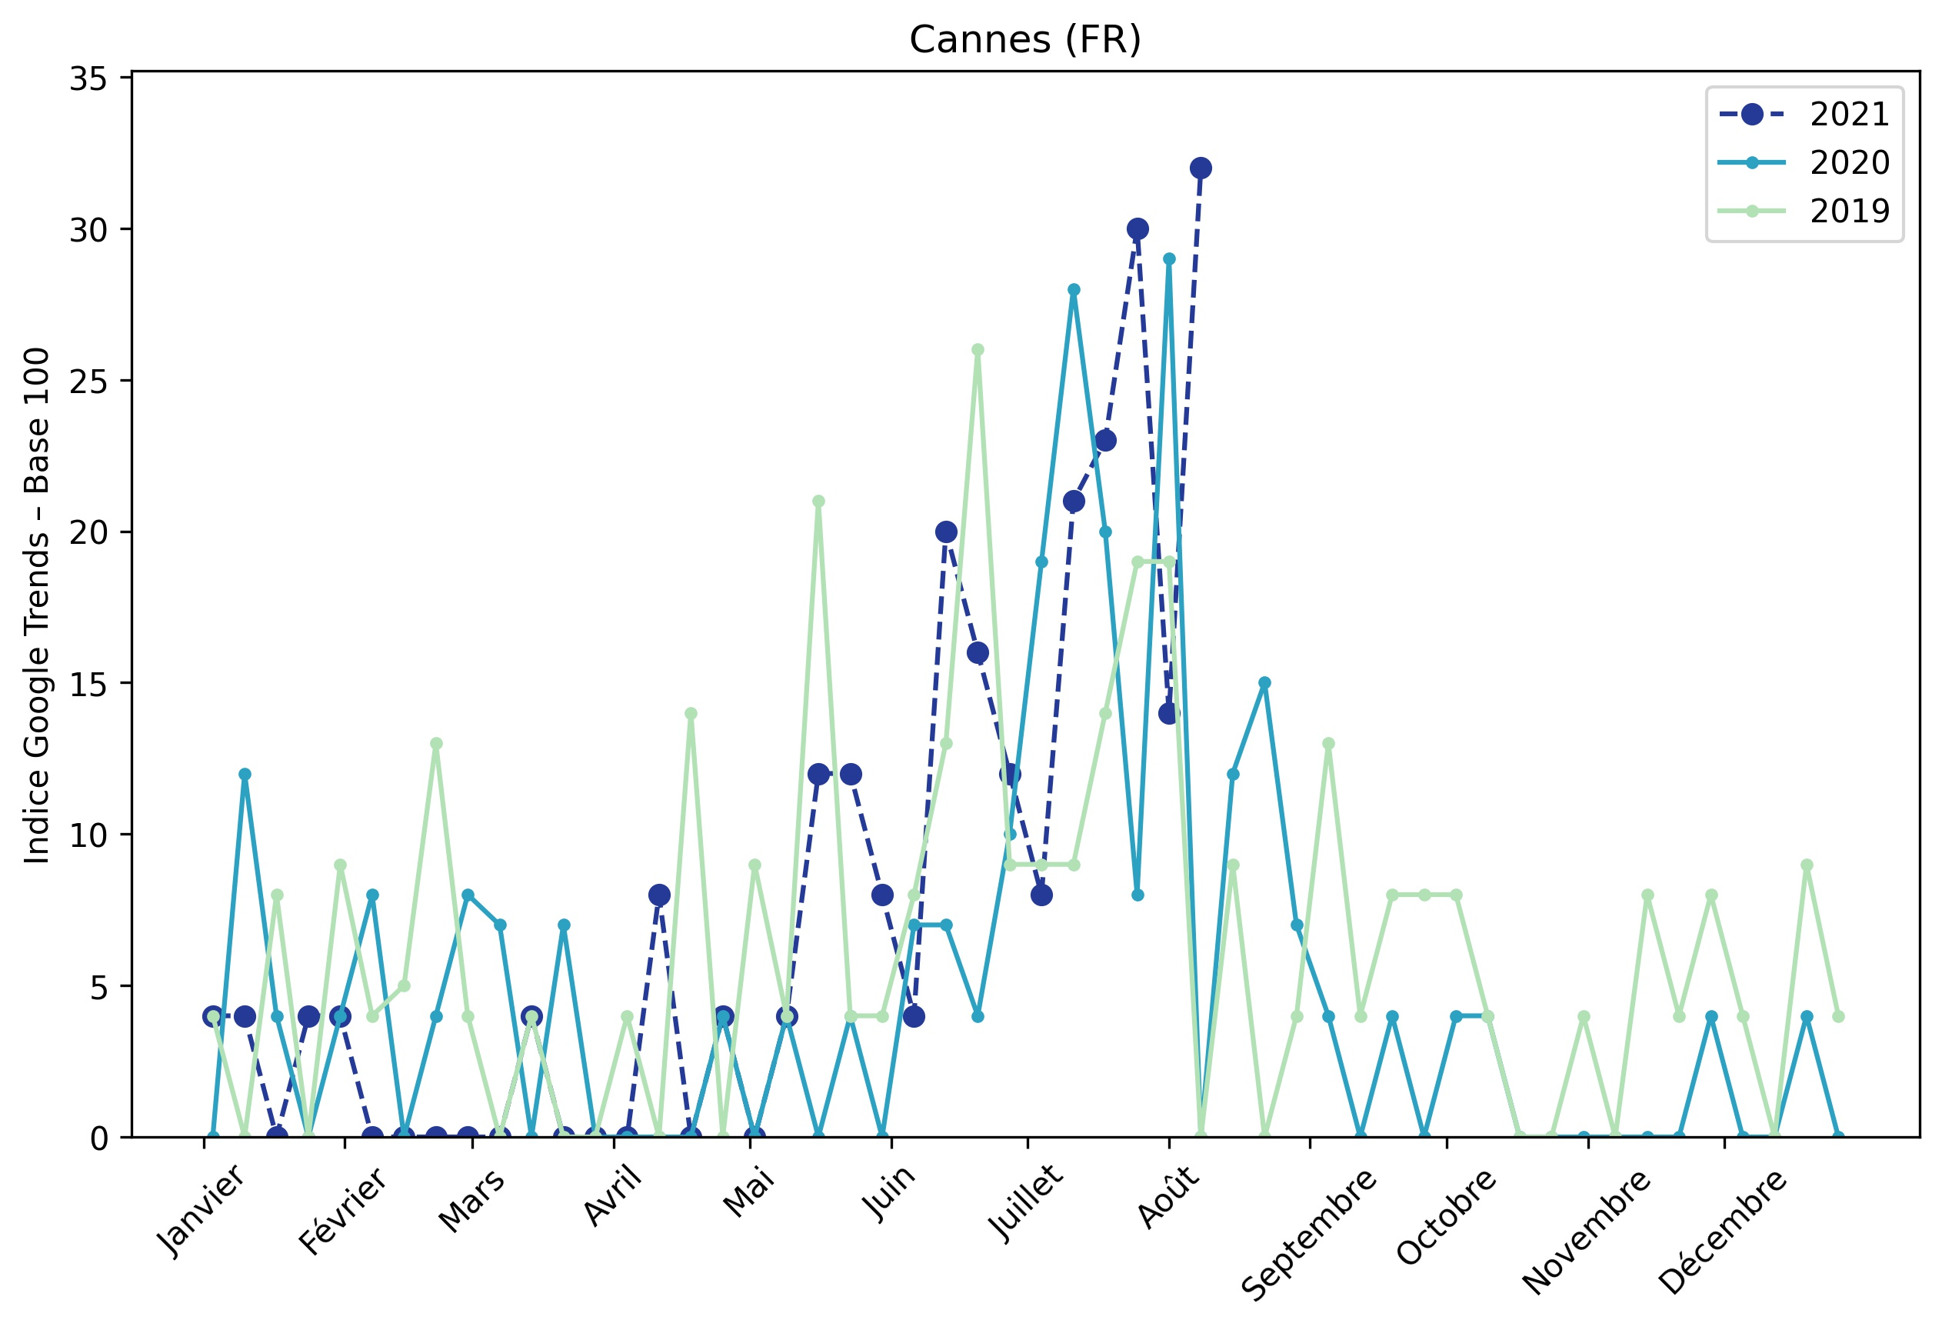
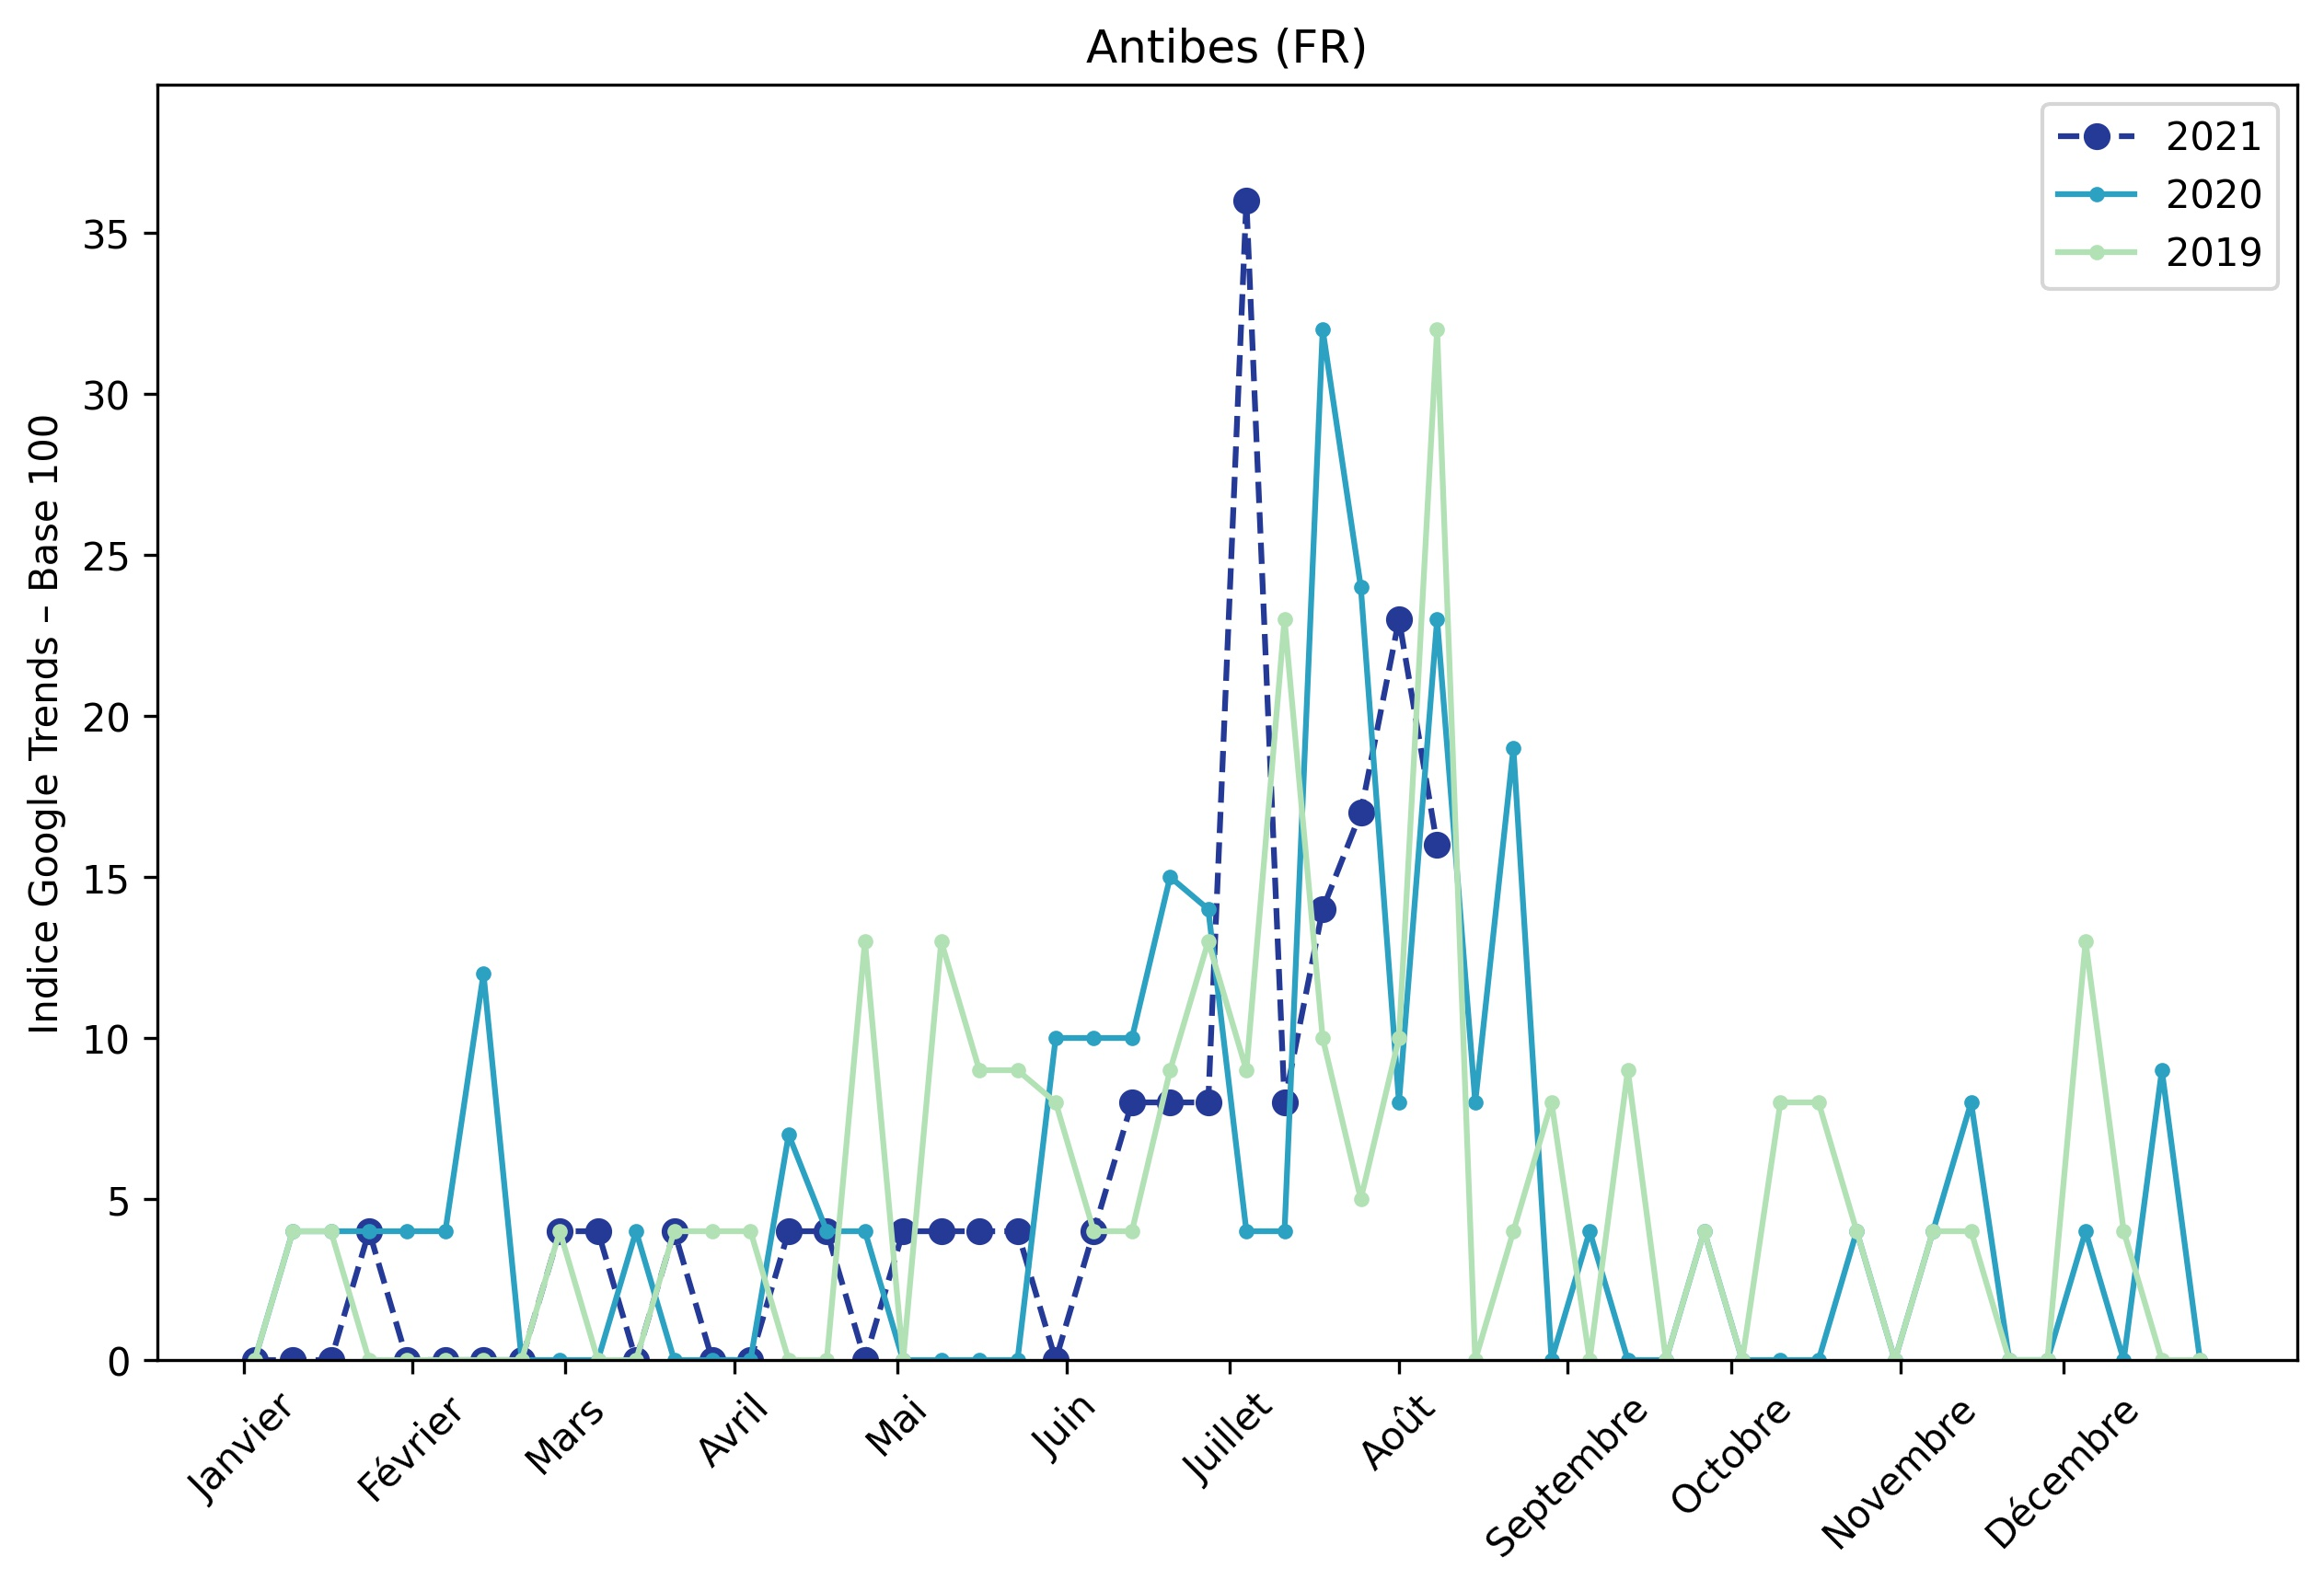
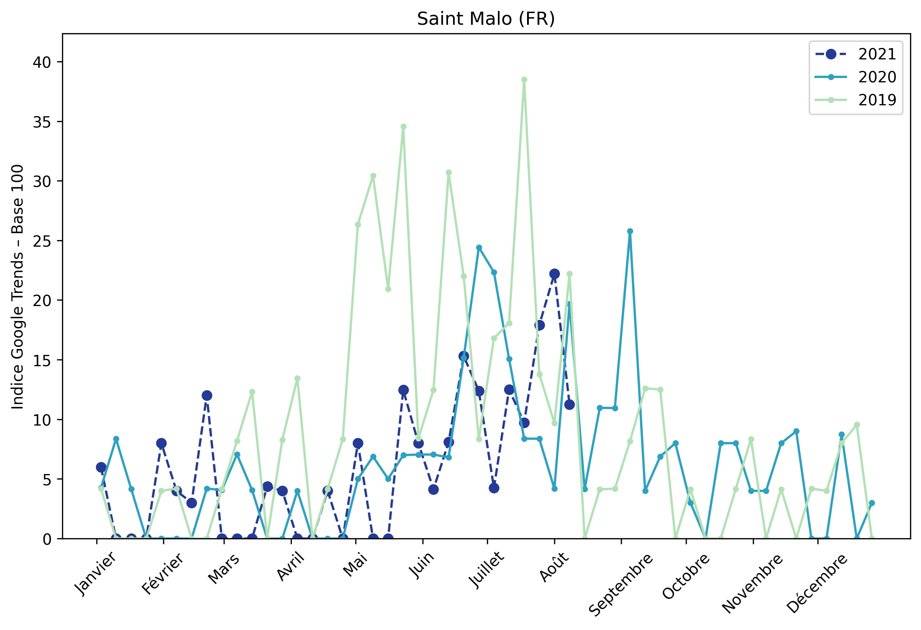
Indice hebdomadaire des tendances de recherches . Rubrique Littoral

Slide 8
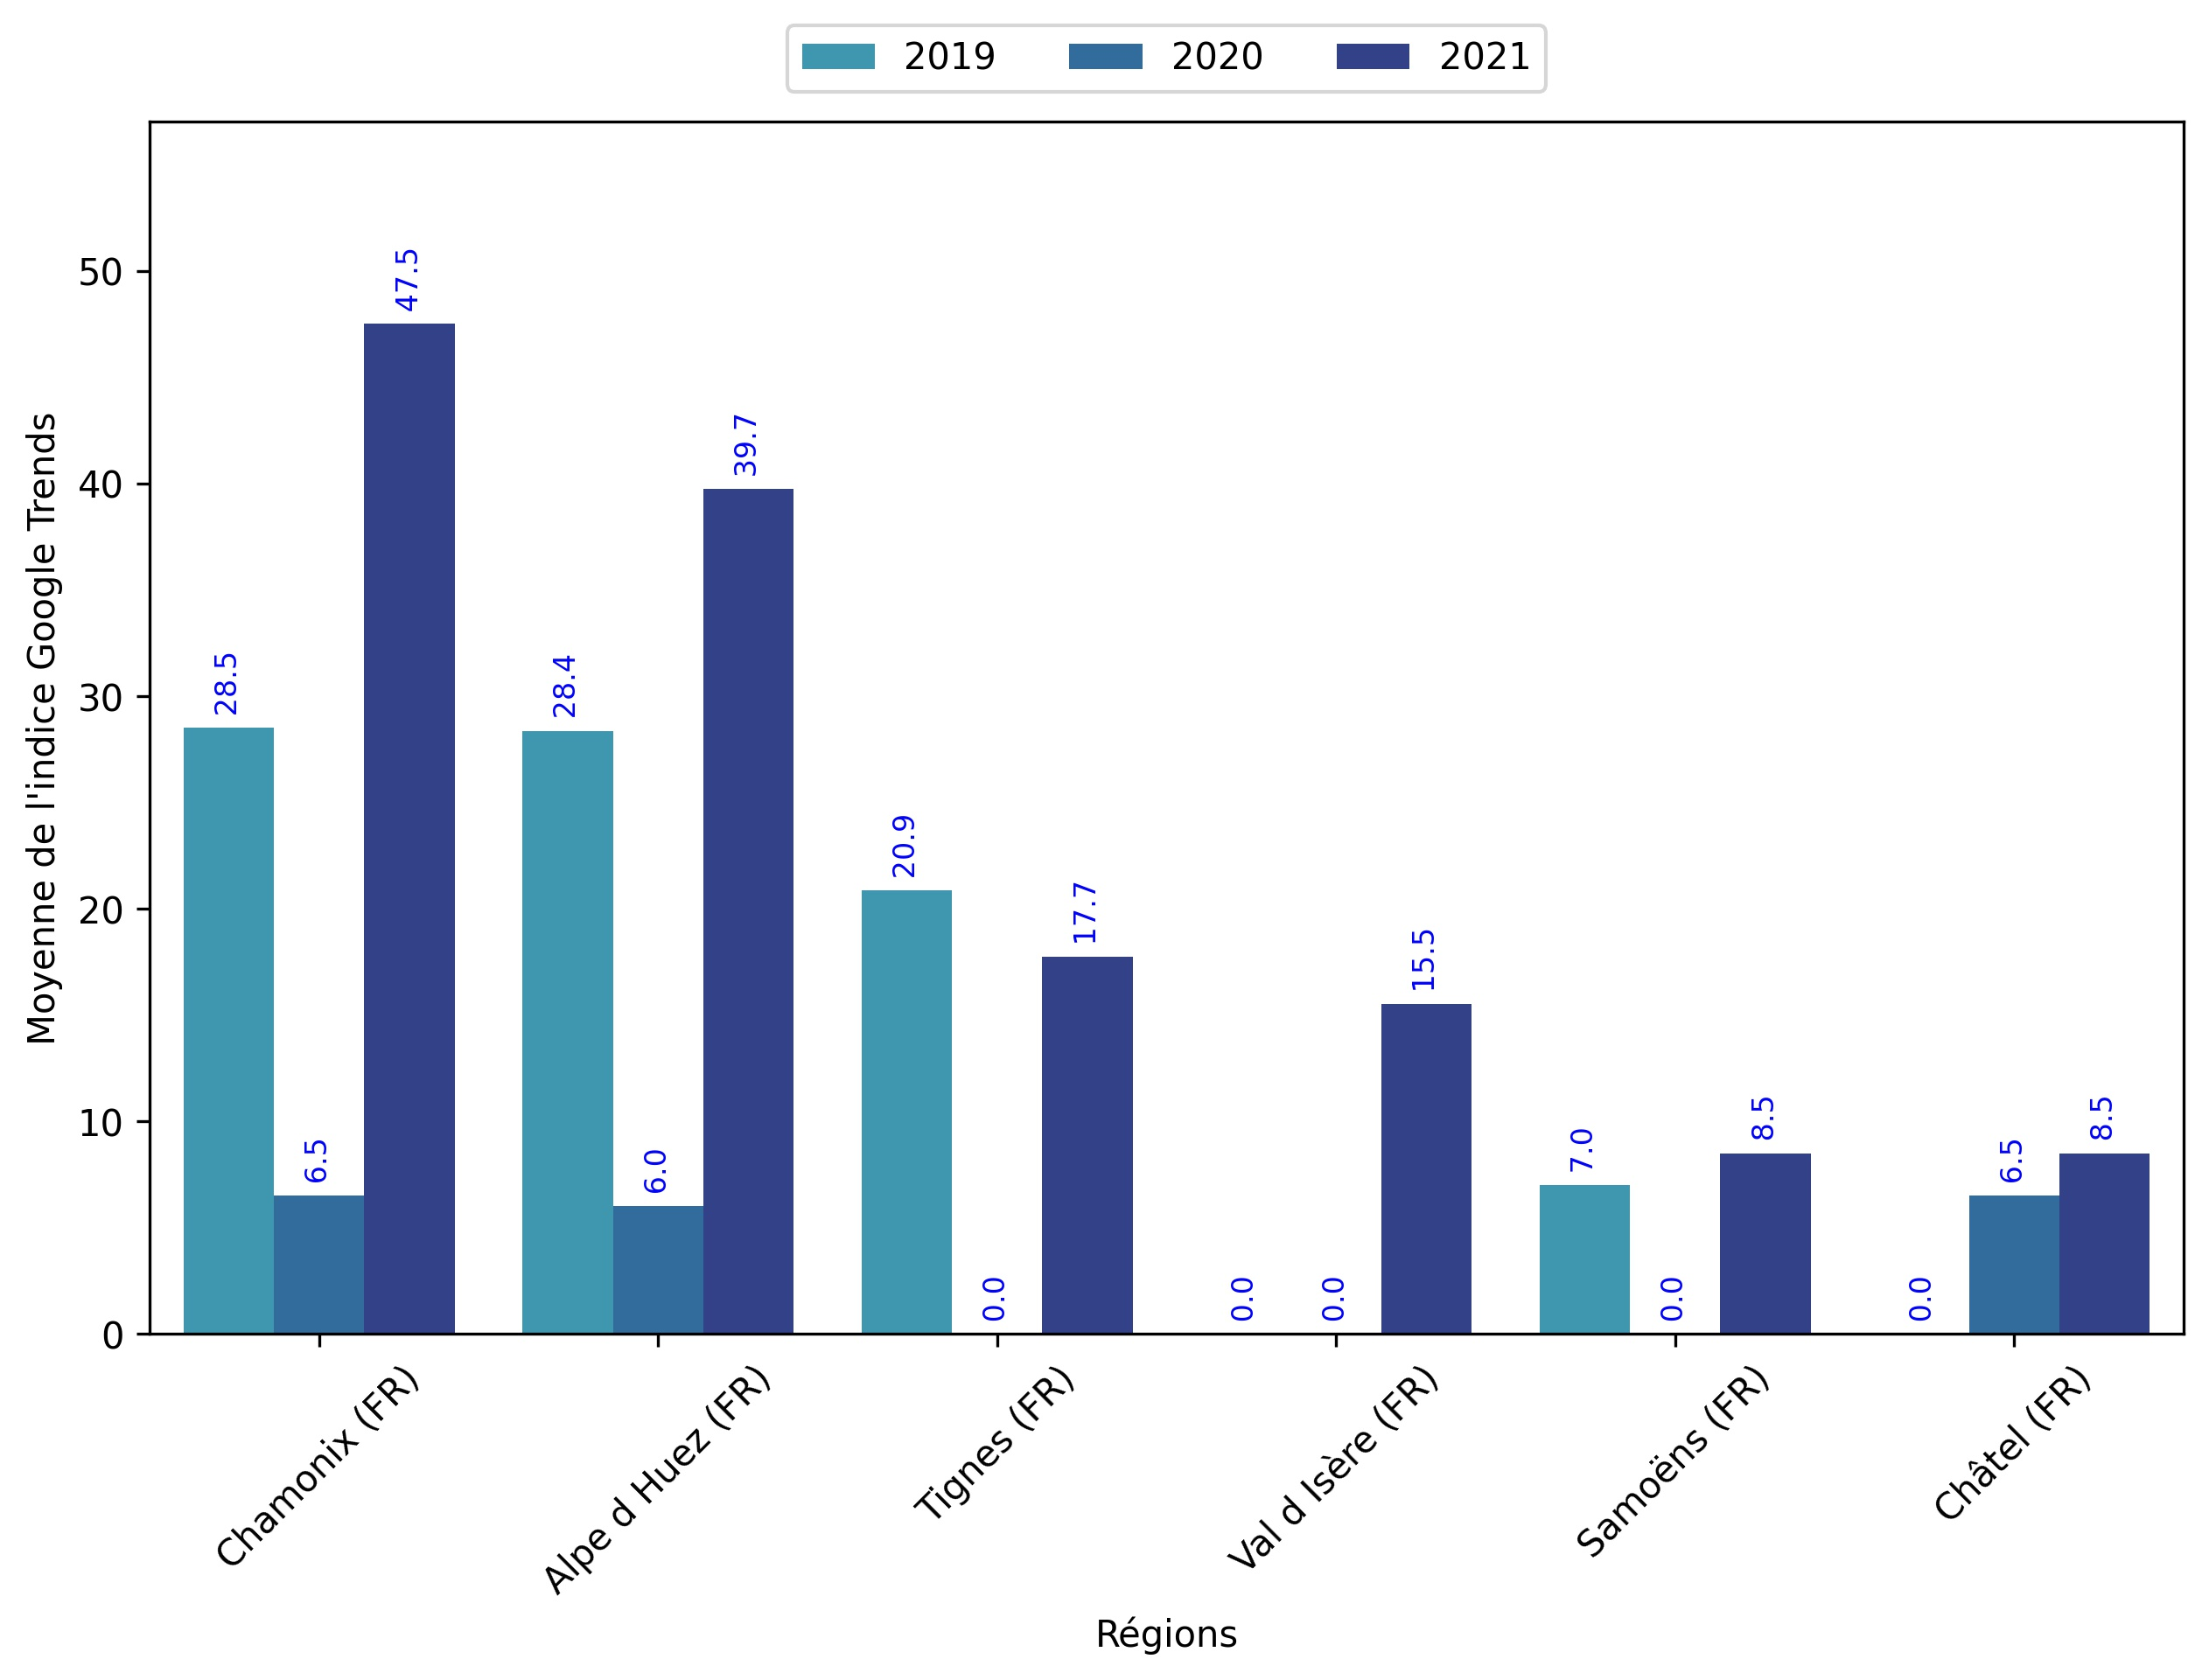
Indice hebdomadaire des tendances de recherches . Rubrique Montagne

Slide 9
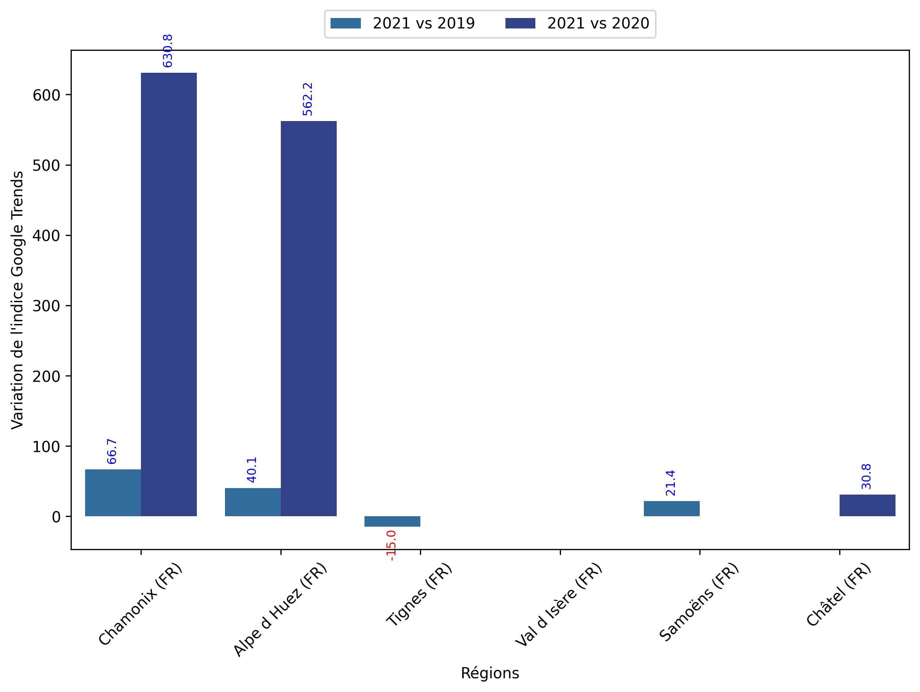
Indice hebdomadaire des tendances de recherches . Rubrique Montagne

Slide 10
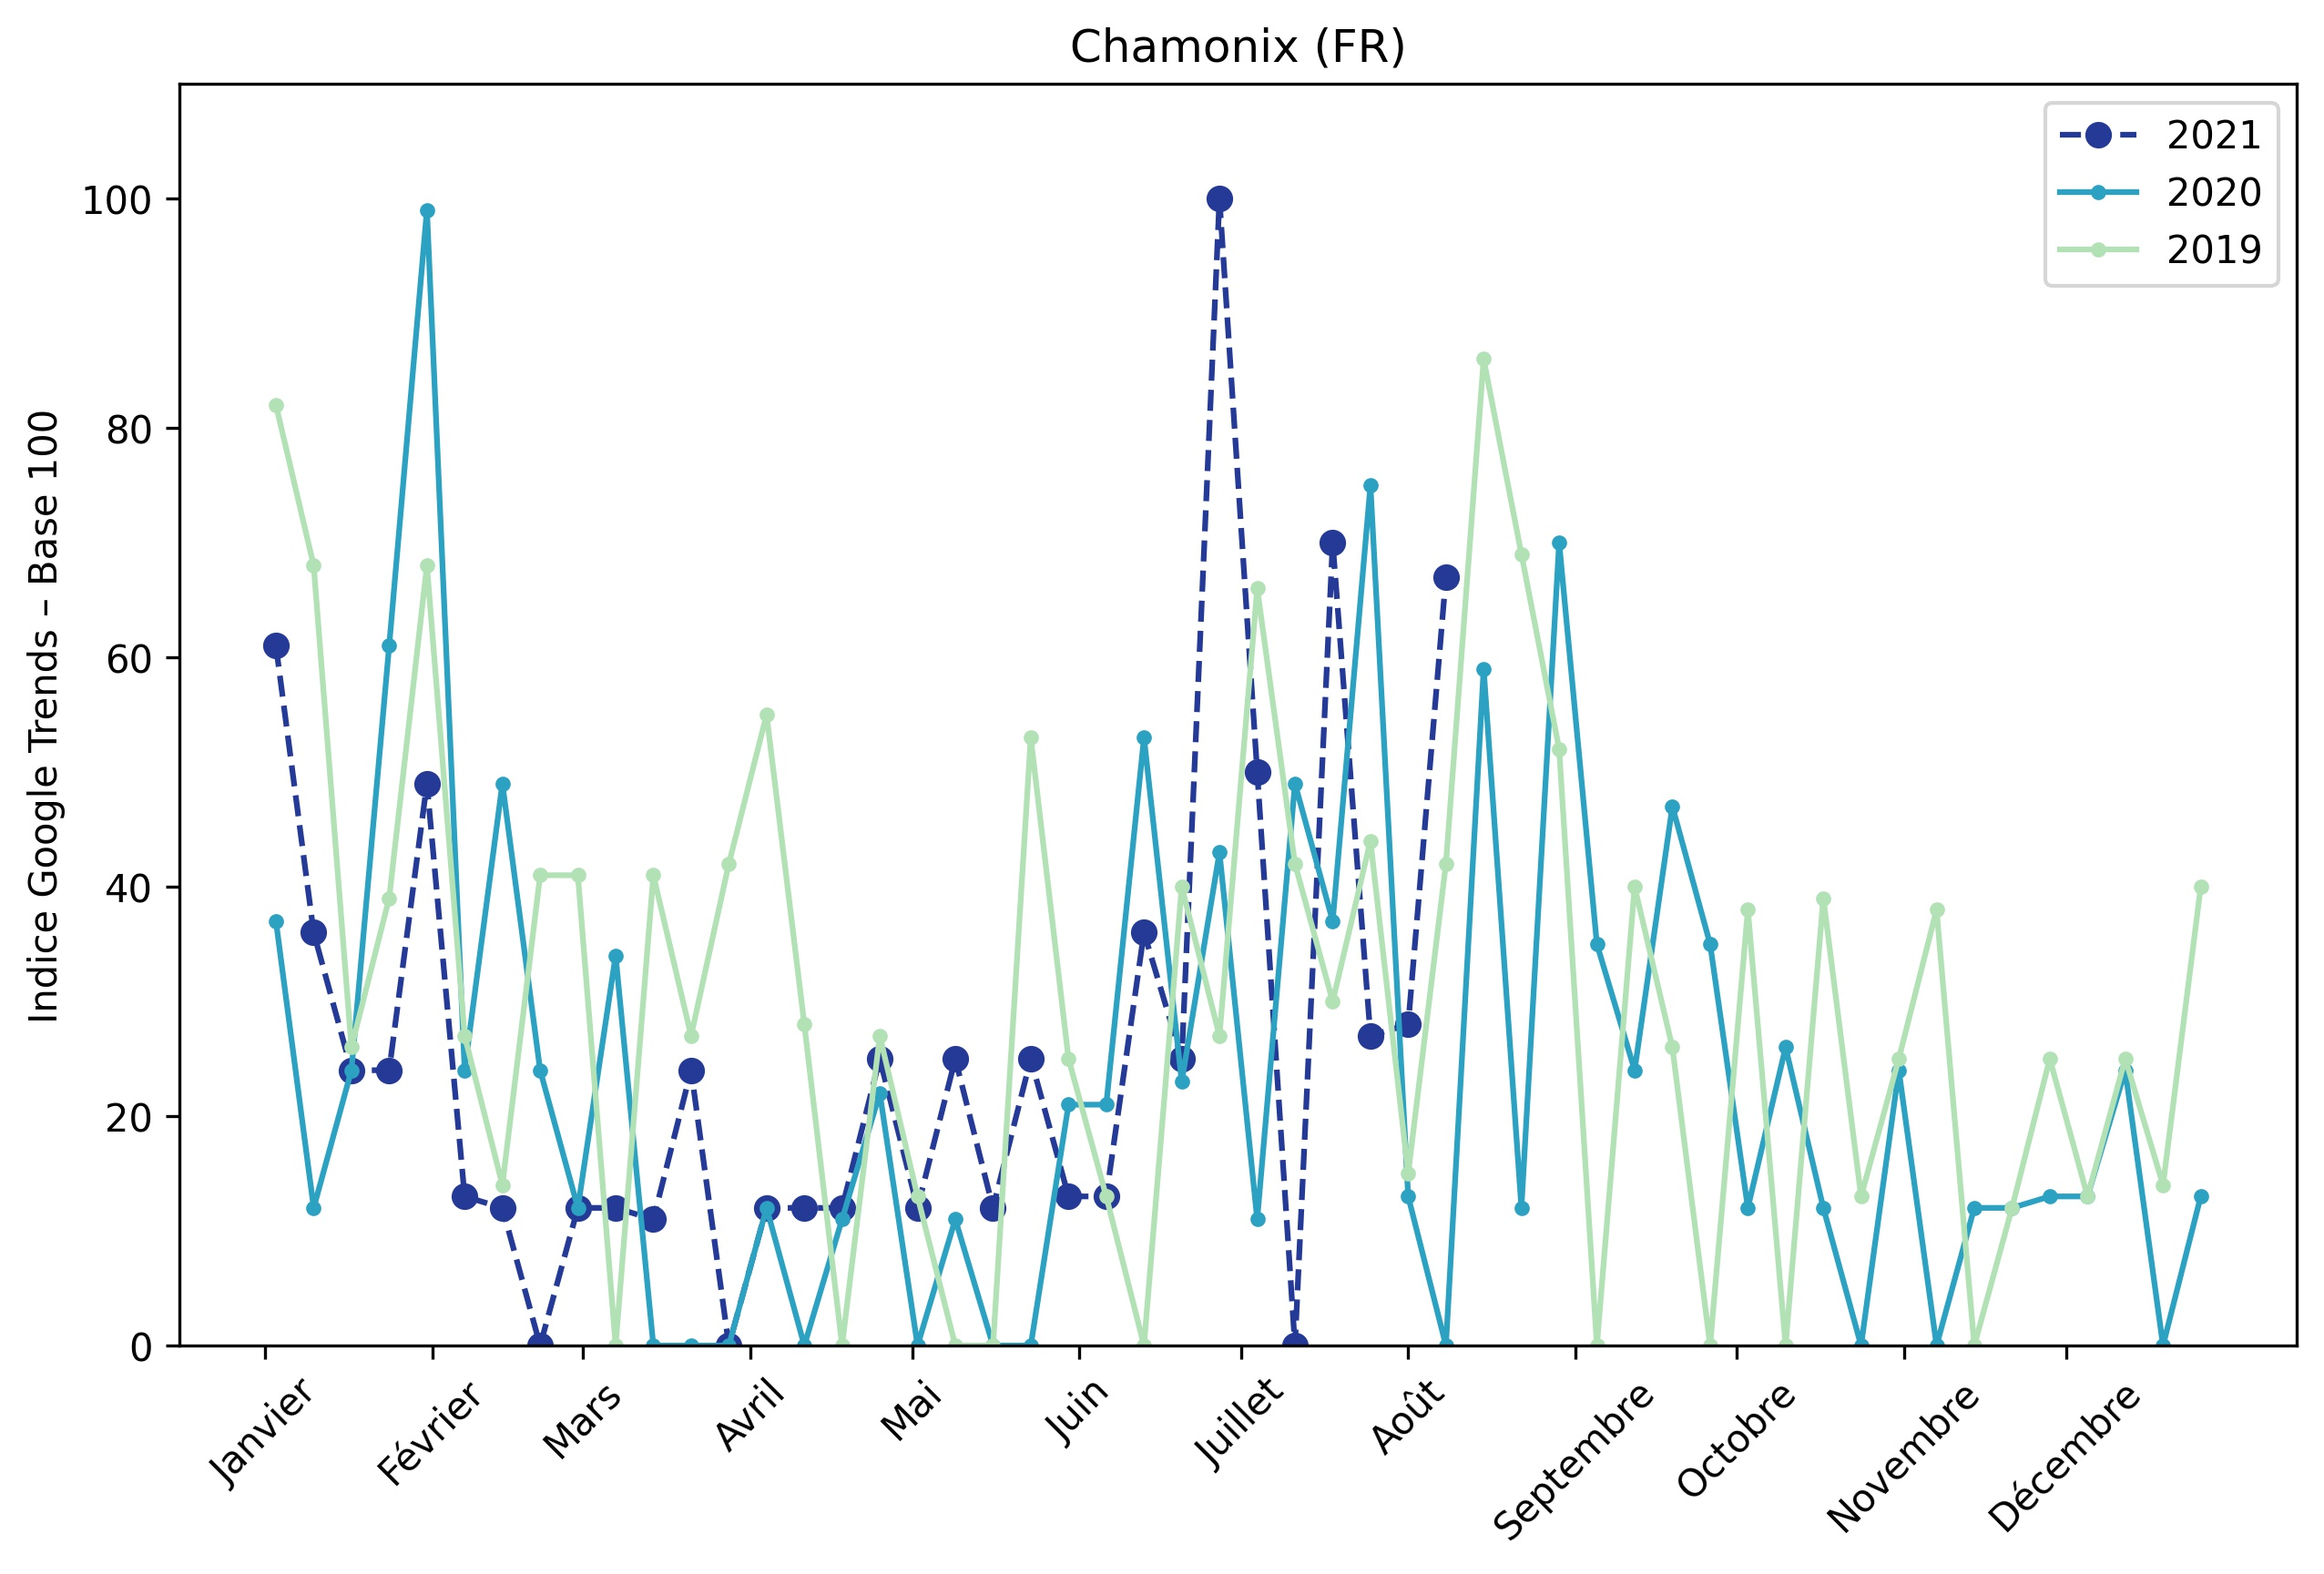
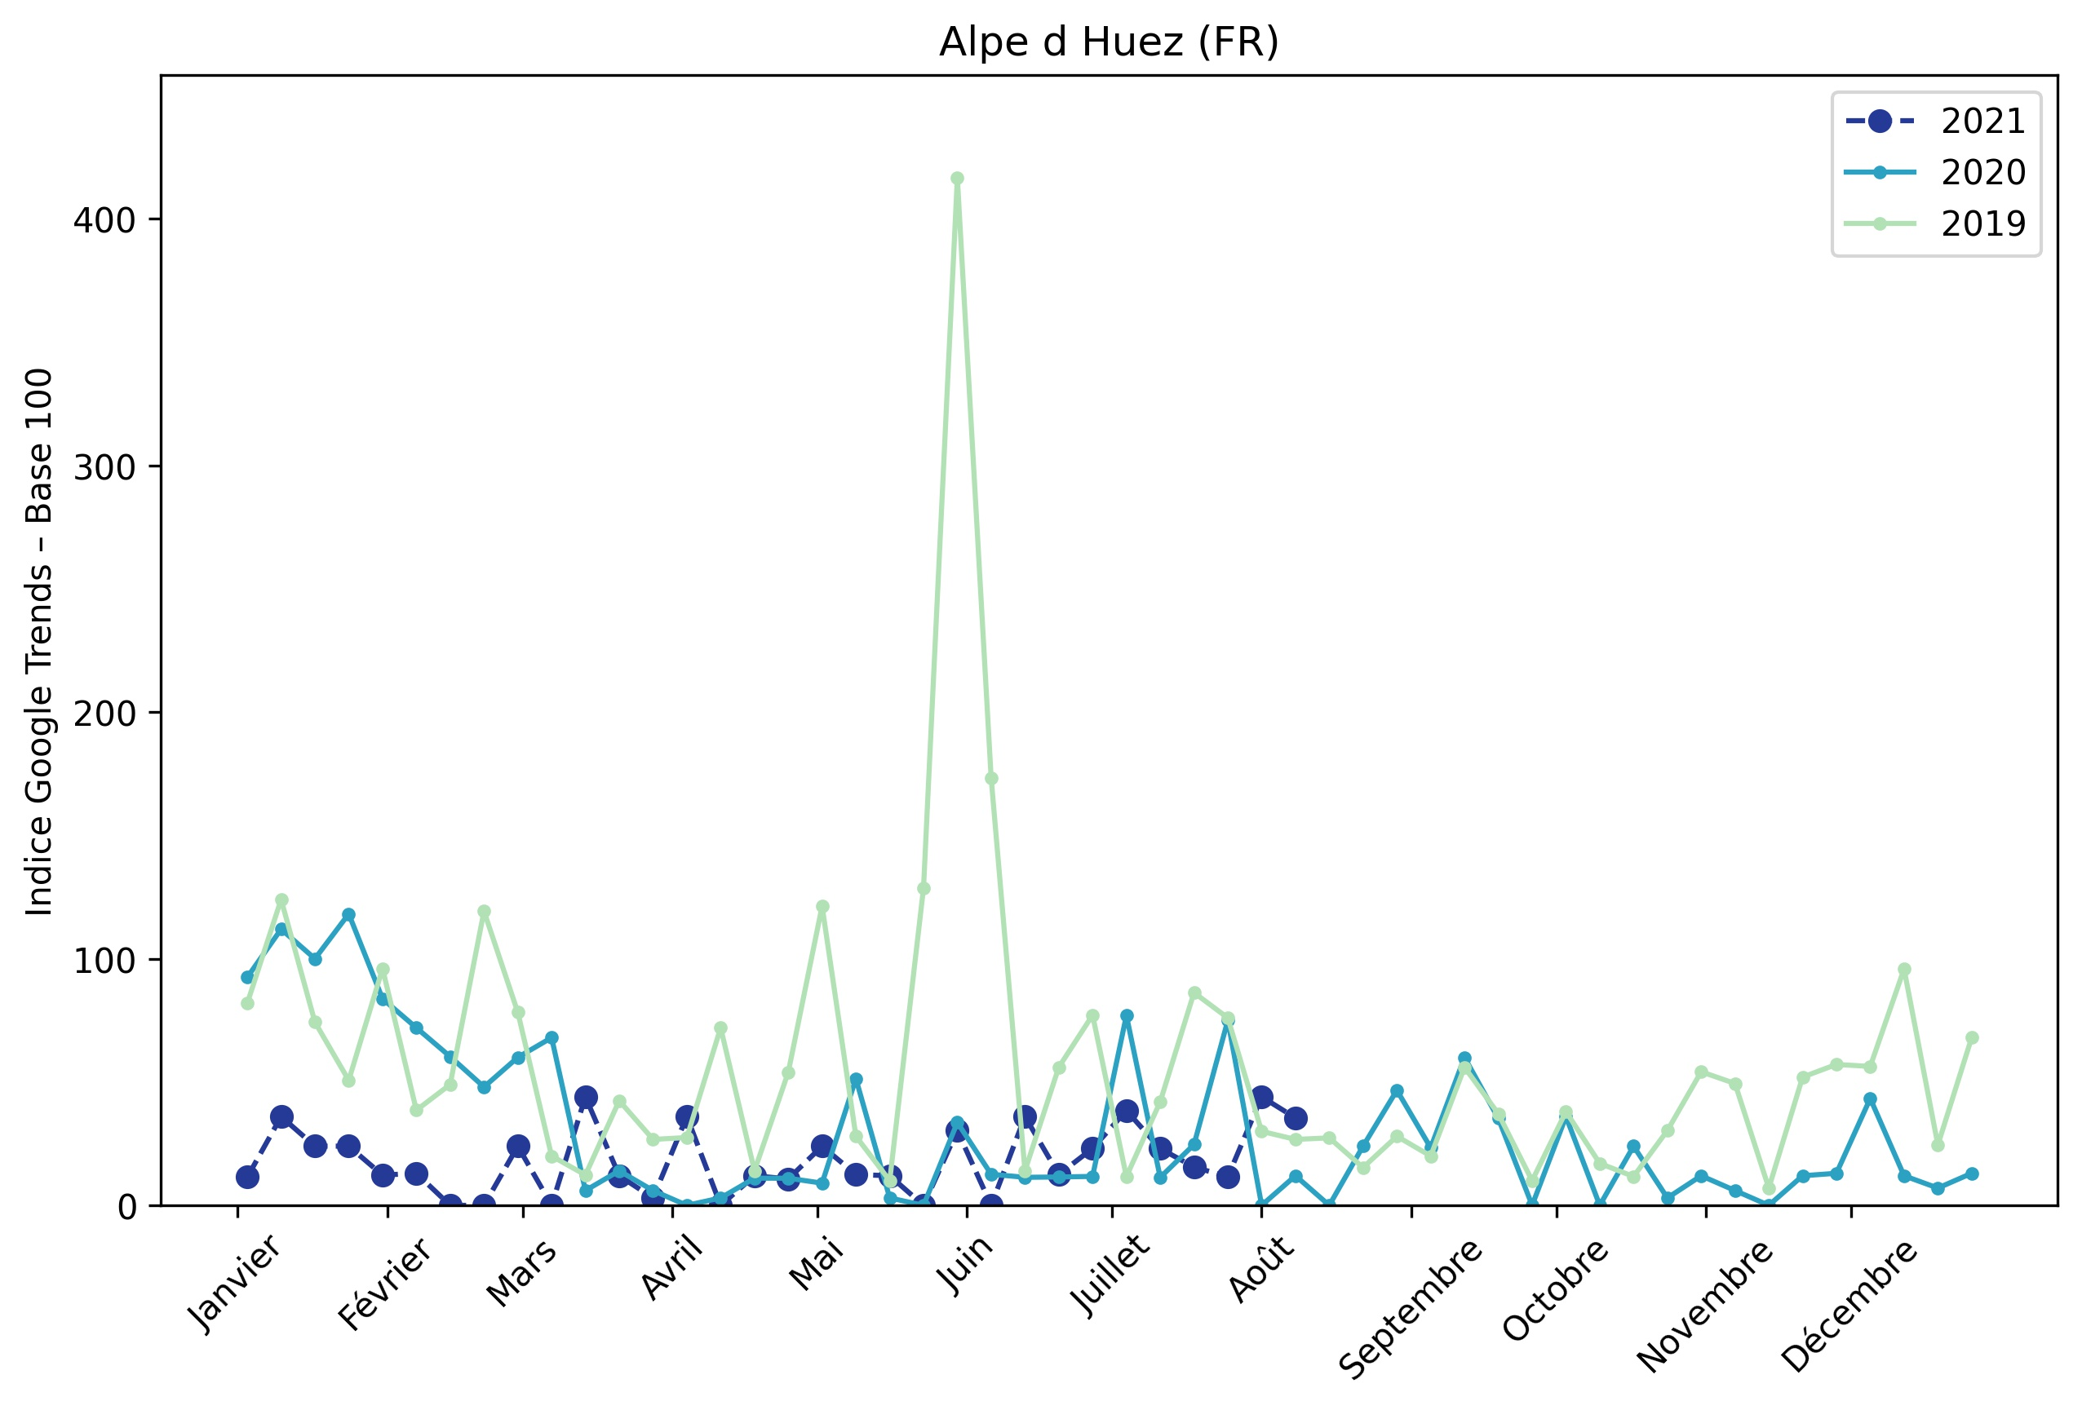
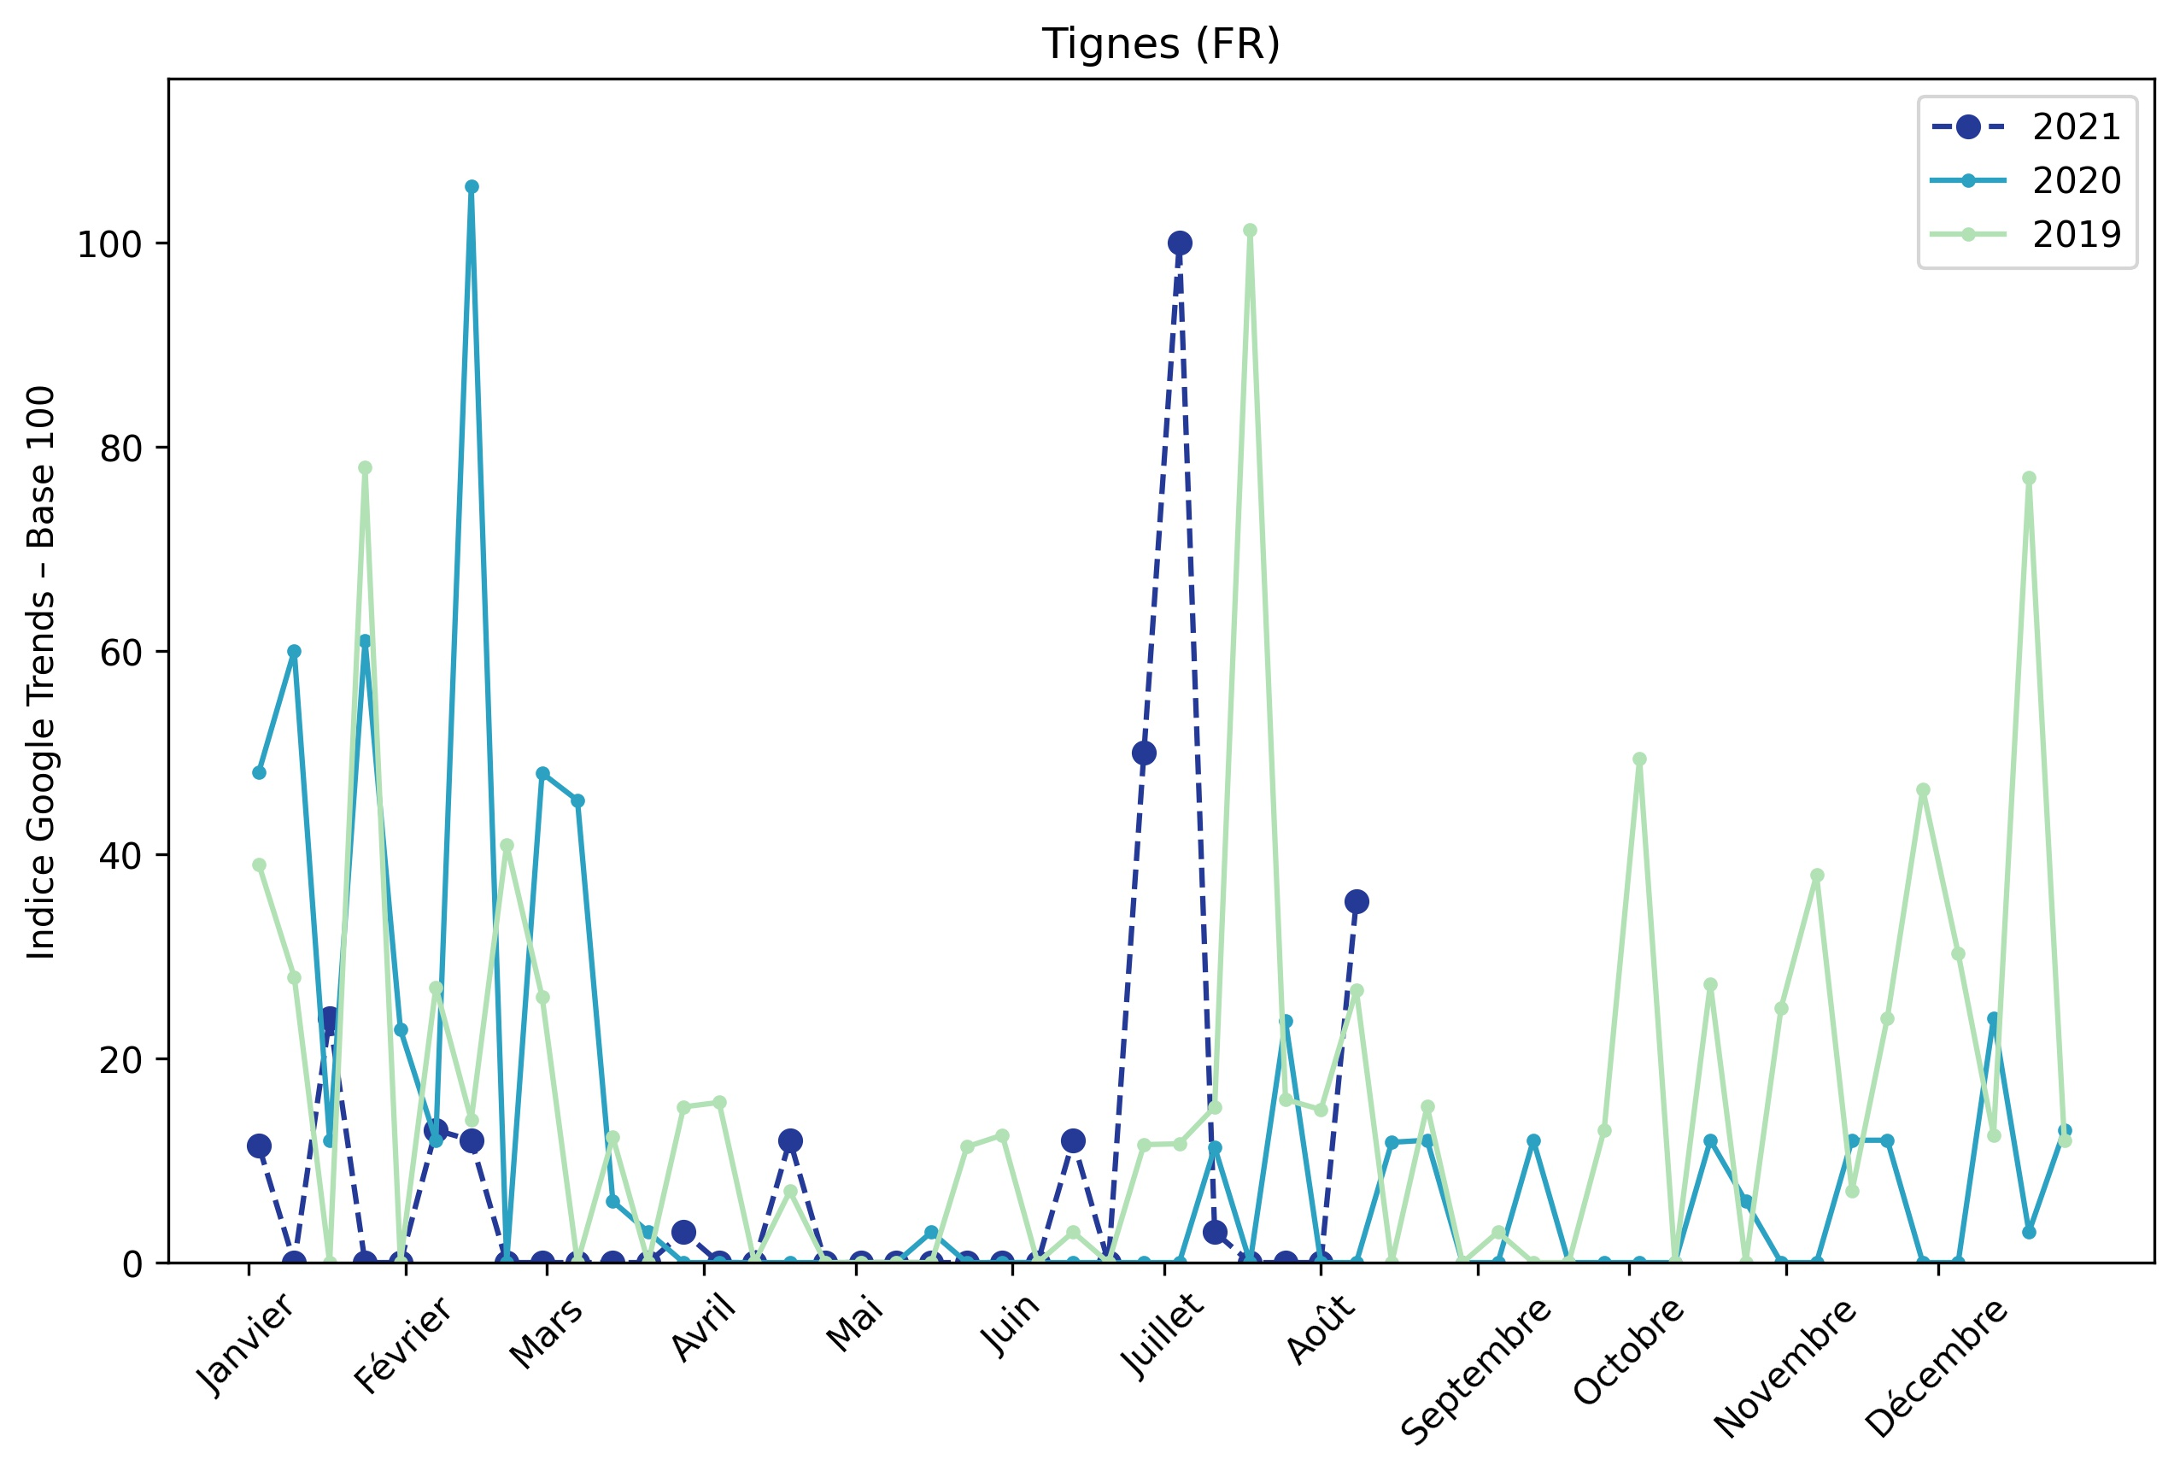
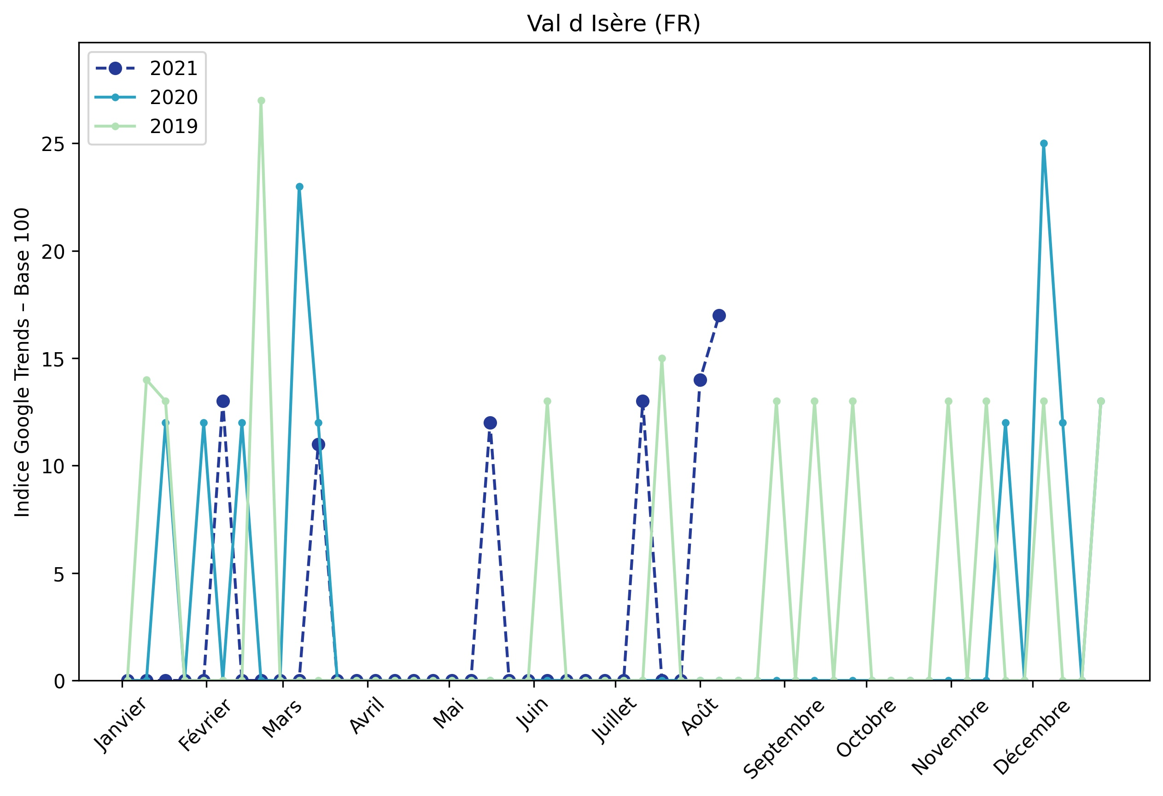
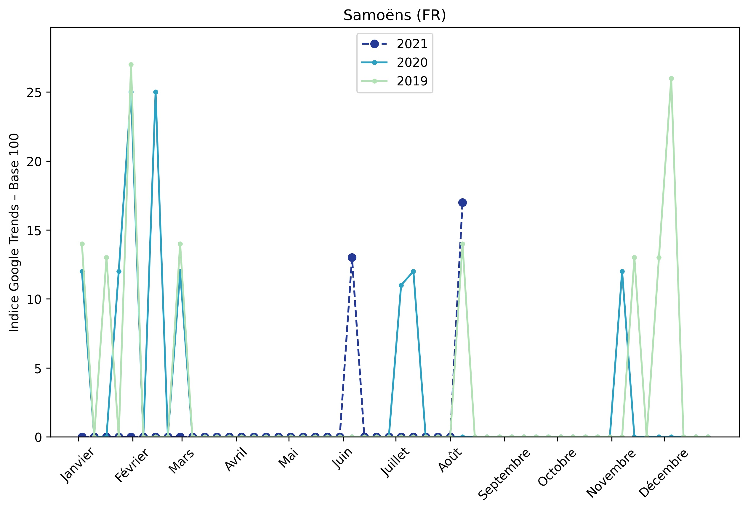
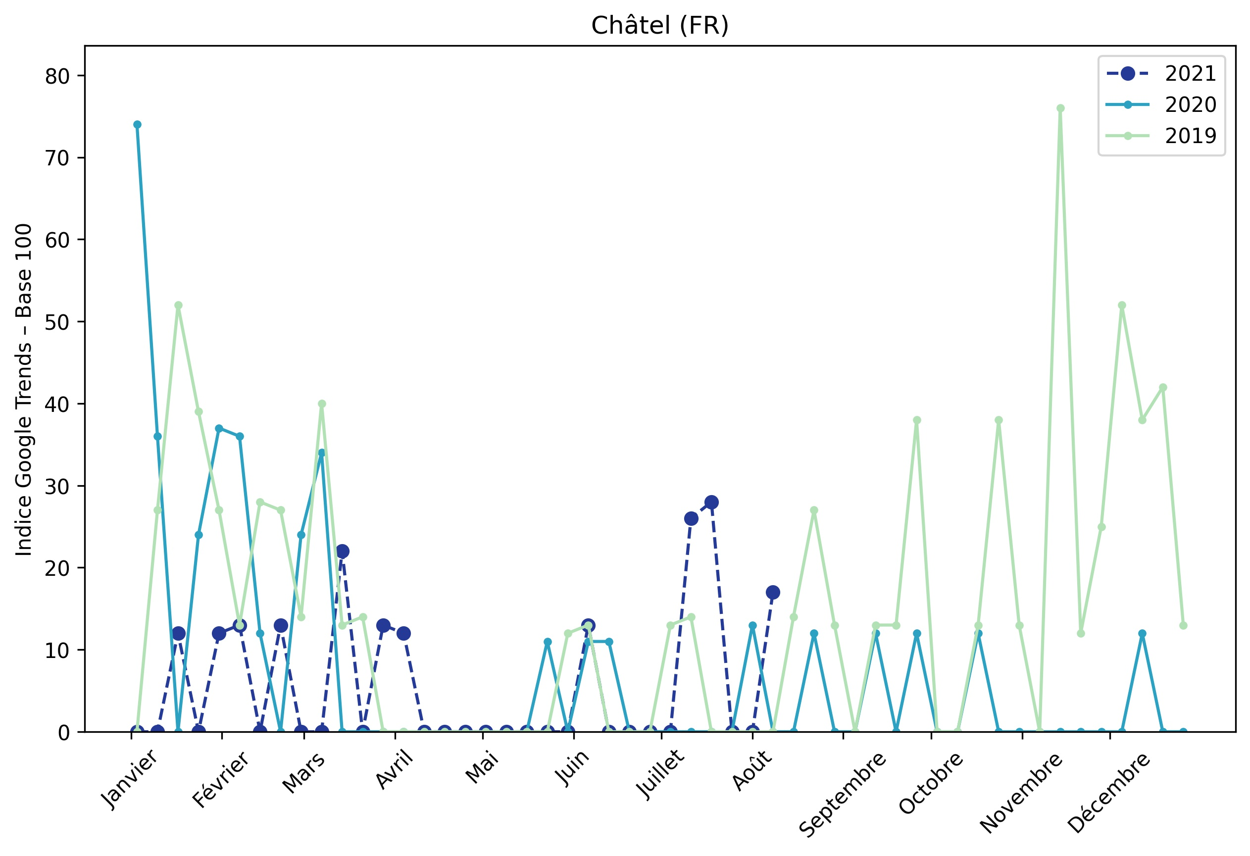
Indice hebdomadaire des tendances de recherches . Rubrique Montagne

Slide 11
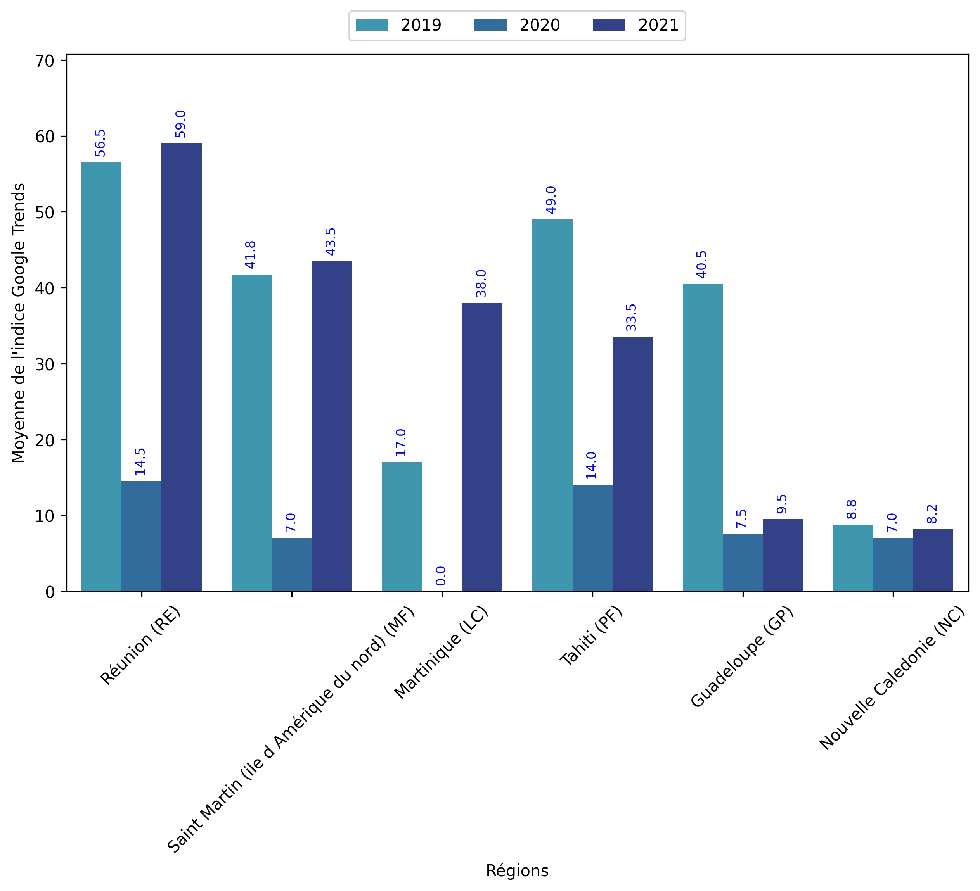
Indice hebdomadaire des tendances de recherches . Rubrique OutreMer

Slide 12
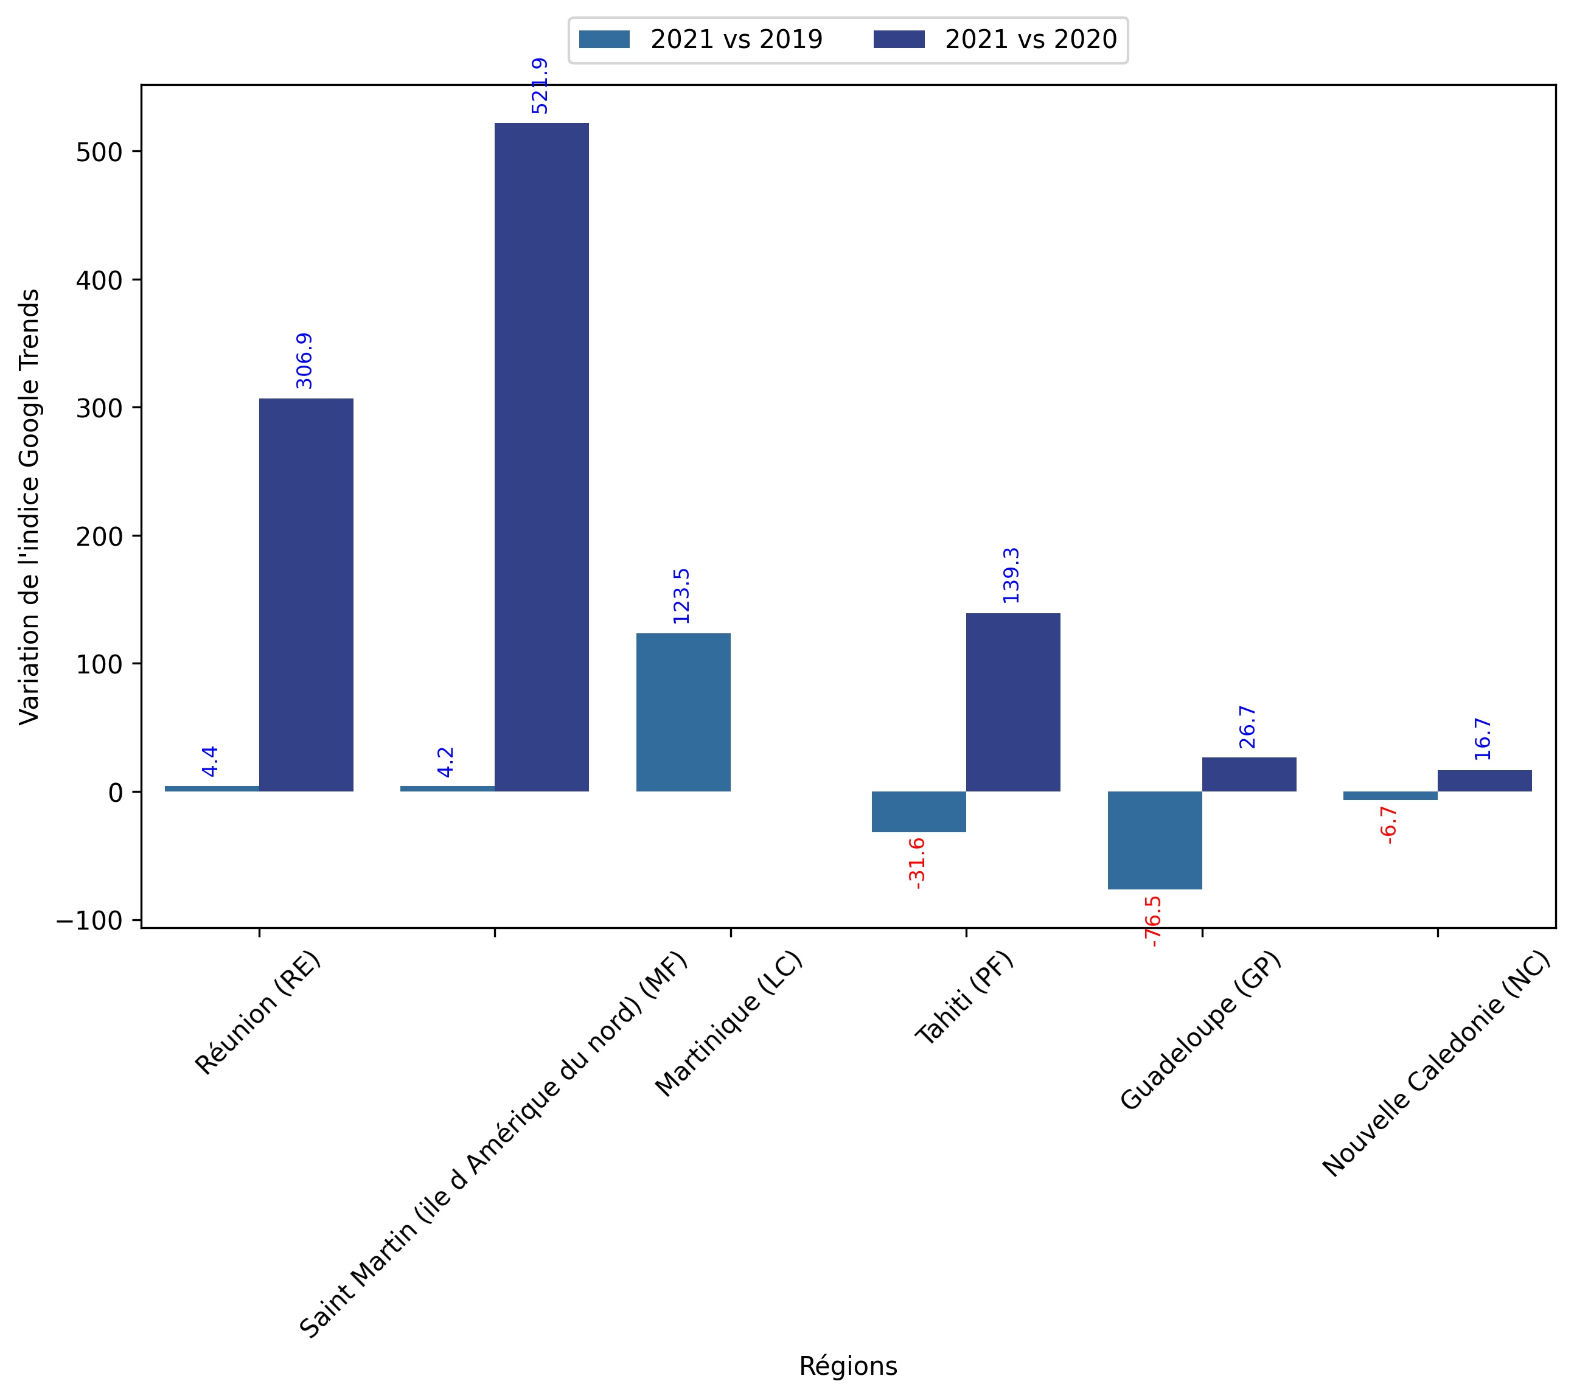
Indice hebdomadaire des tendances de recherches . Rubrique OutreMer

Slide 13
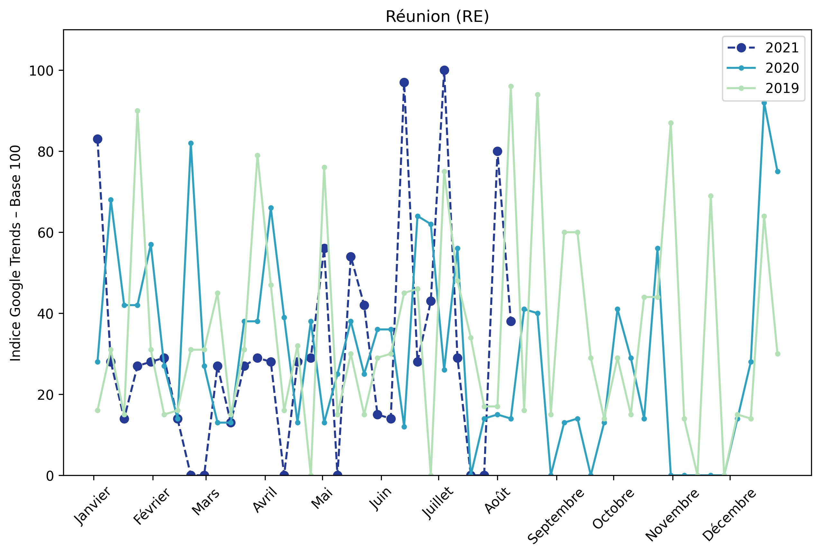
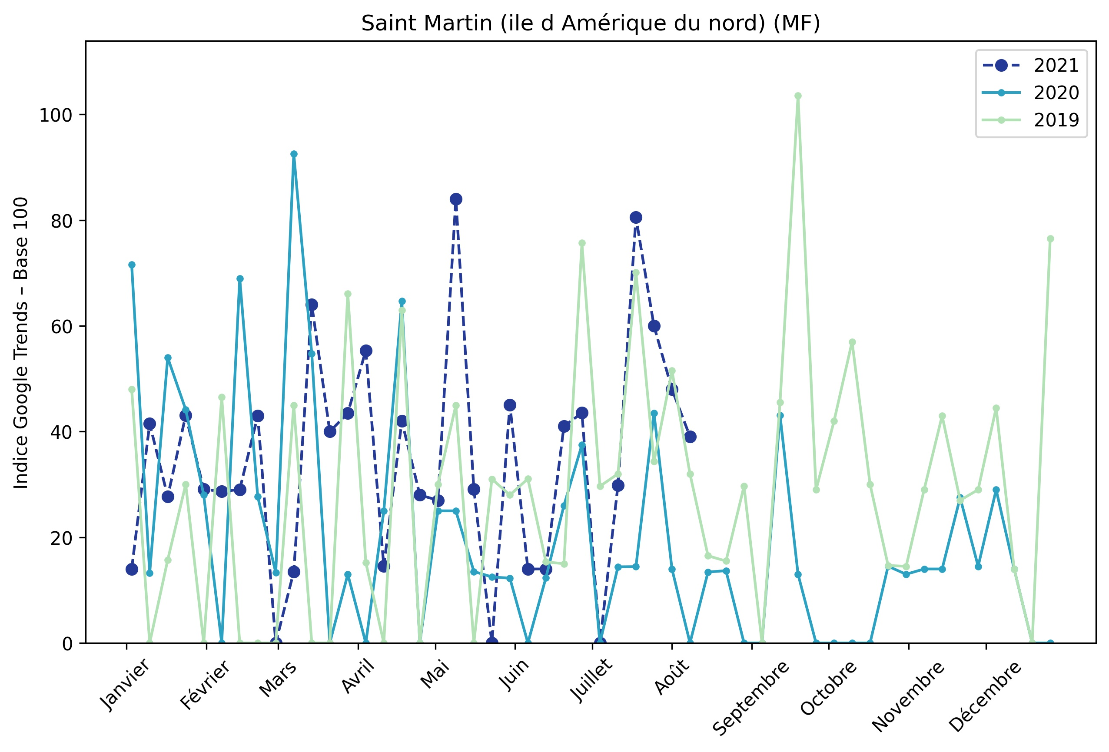
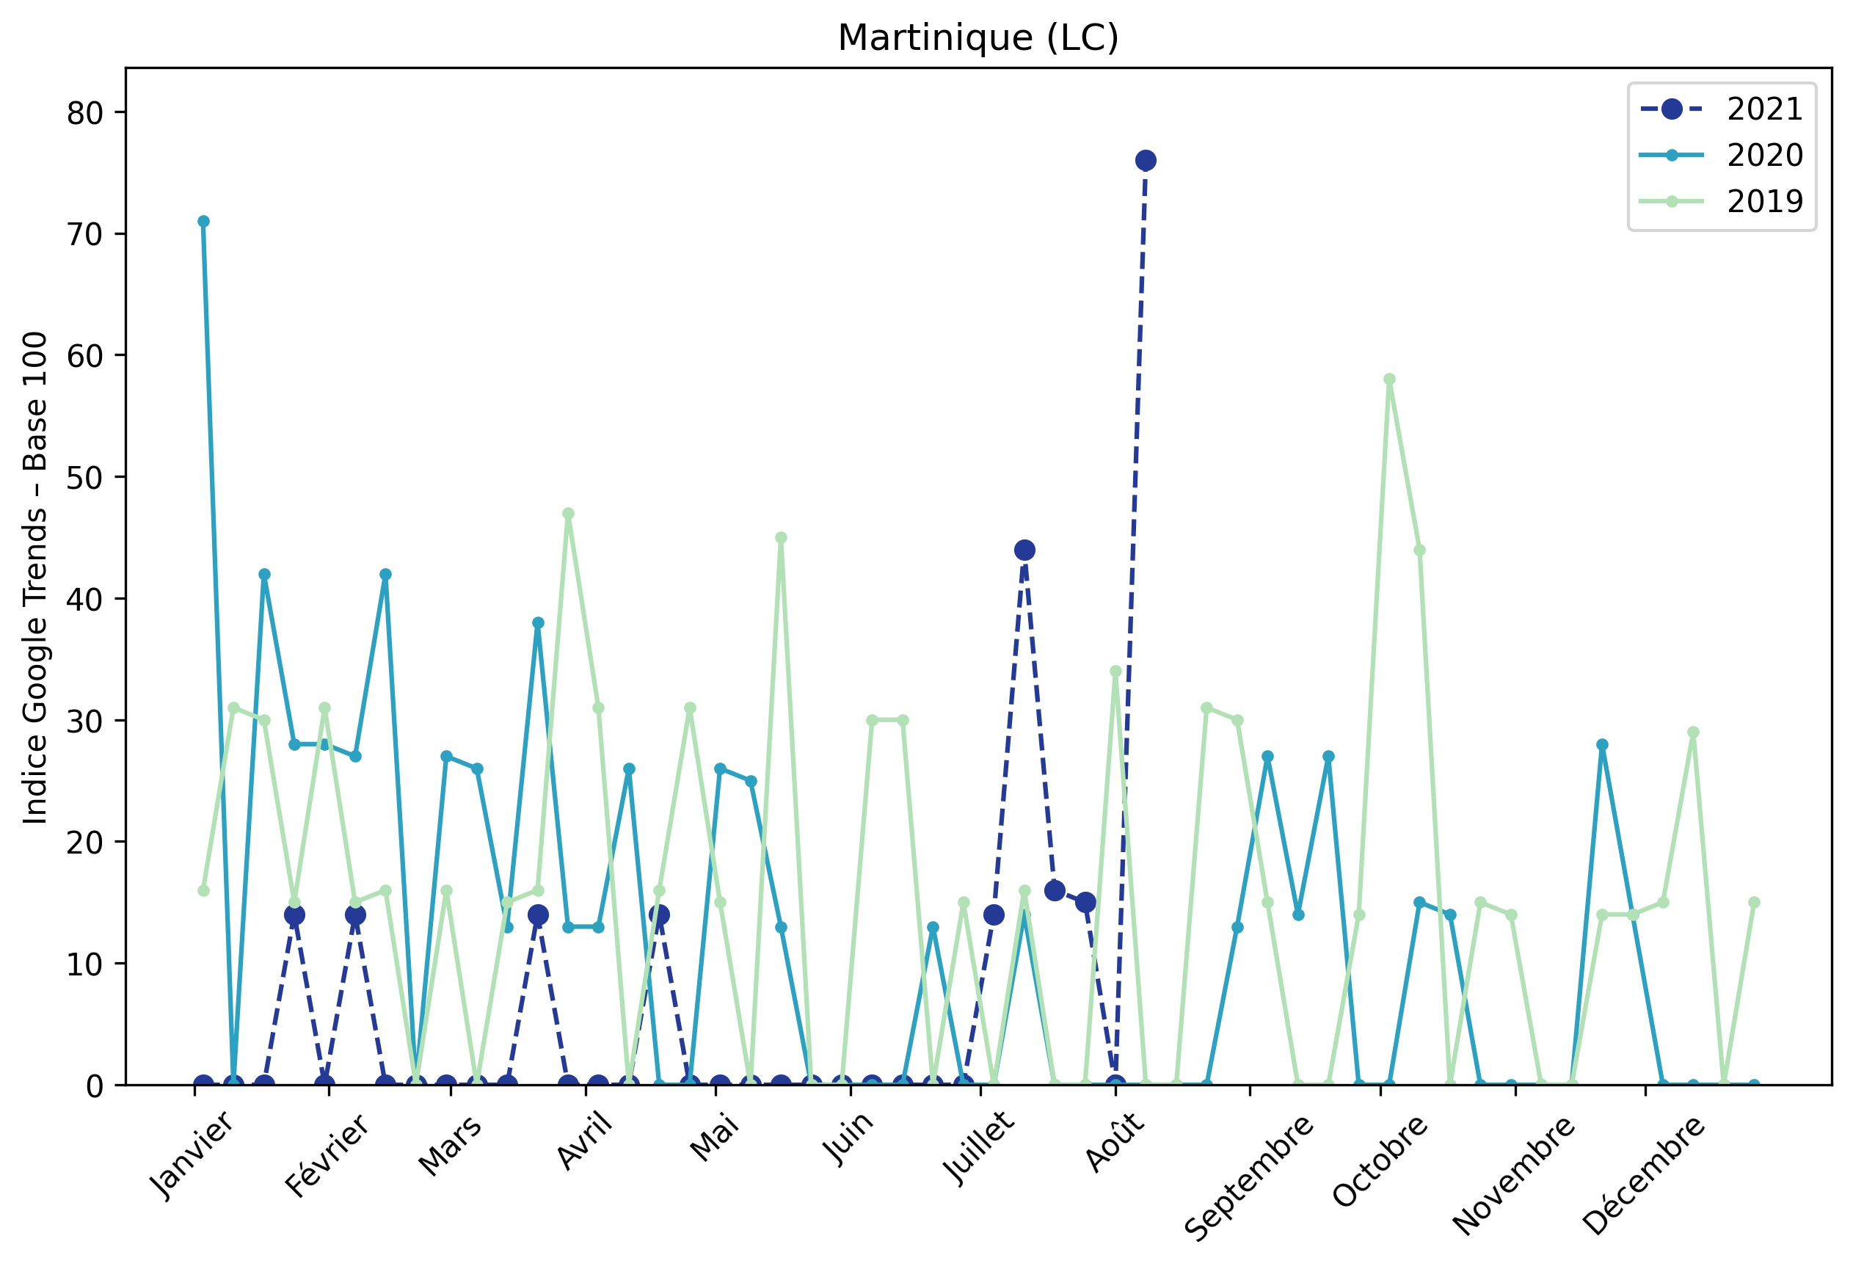
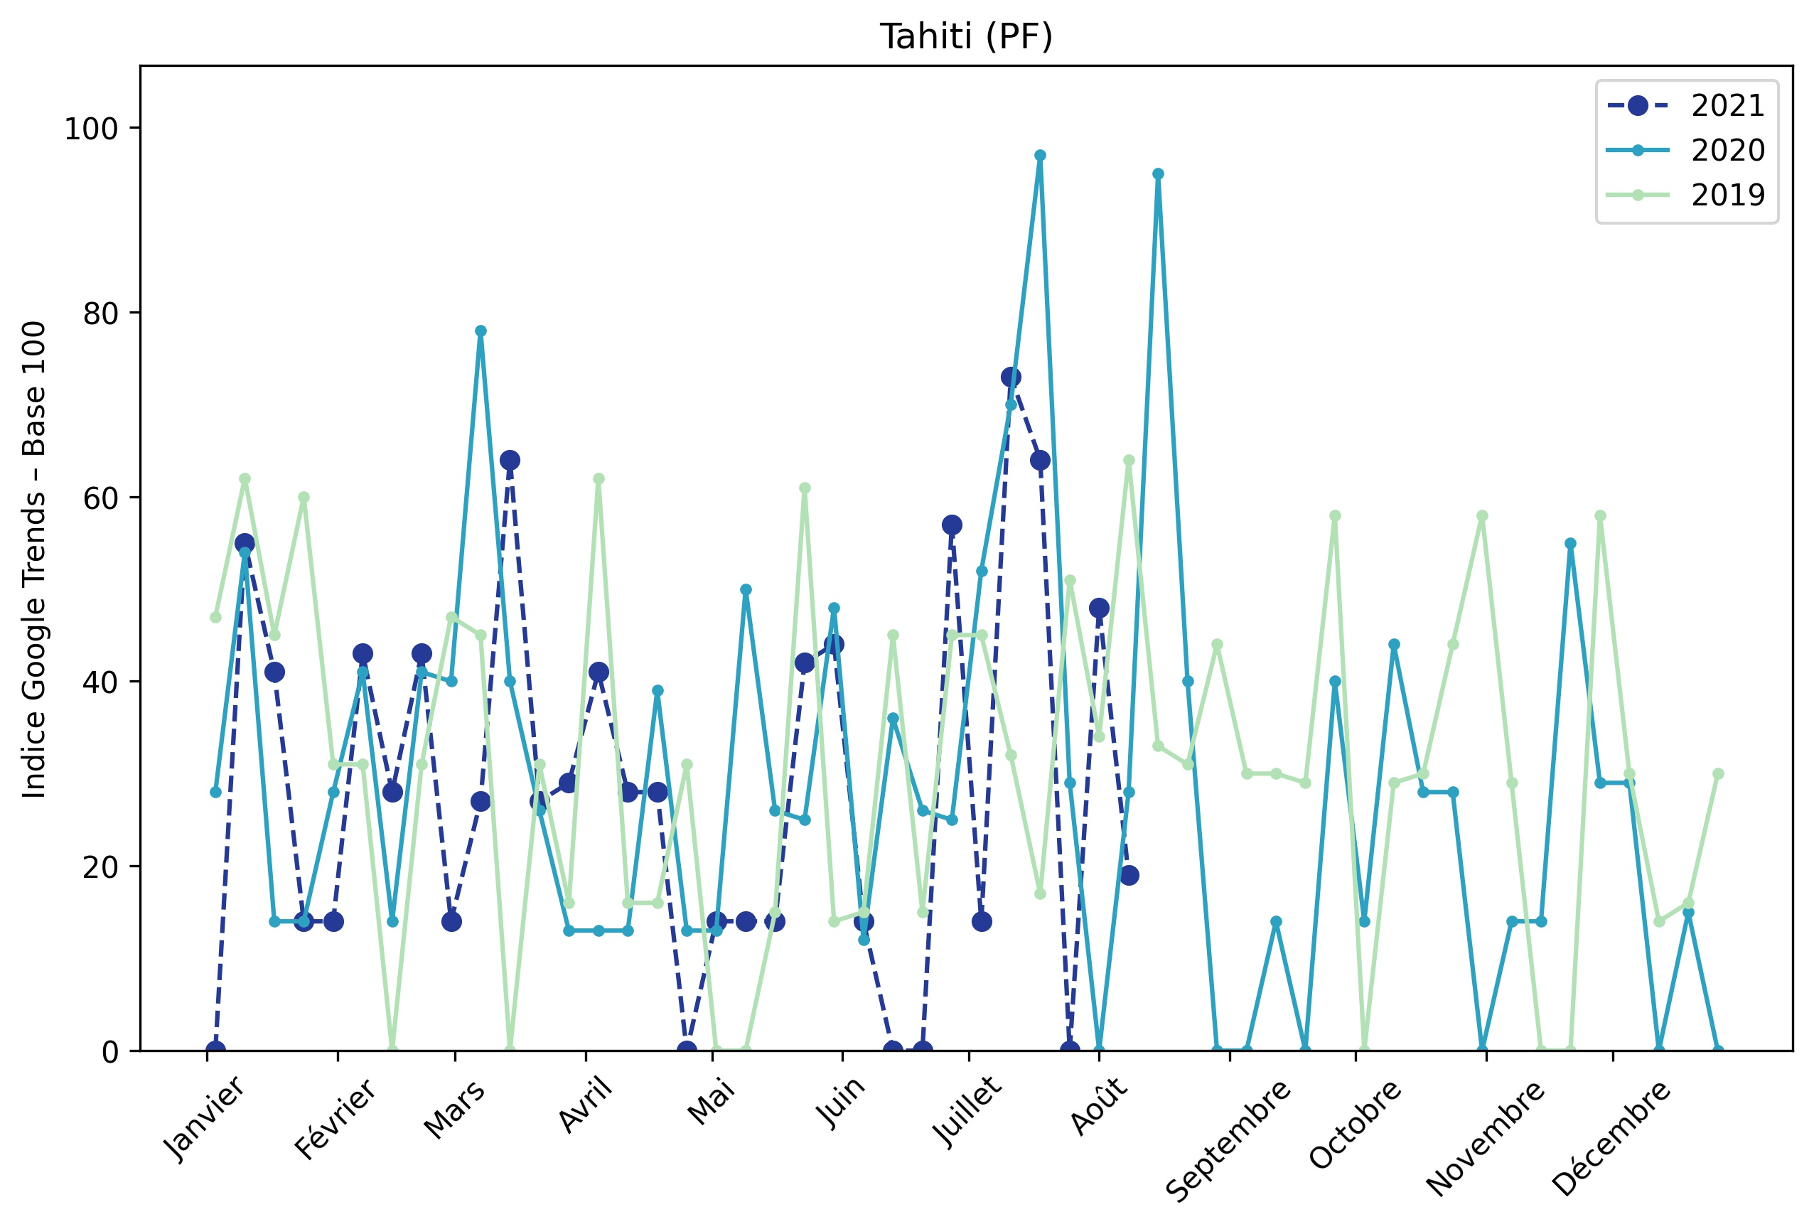
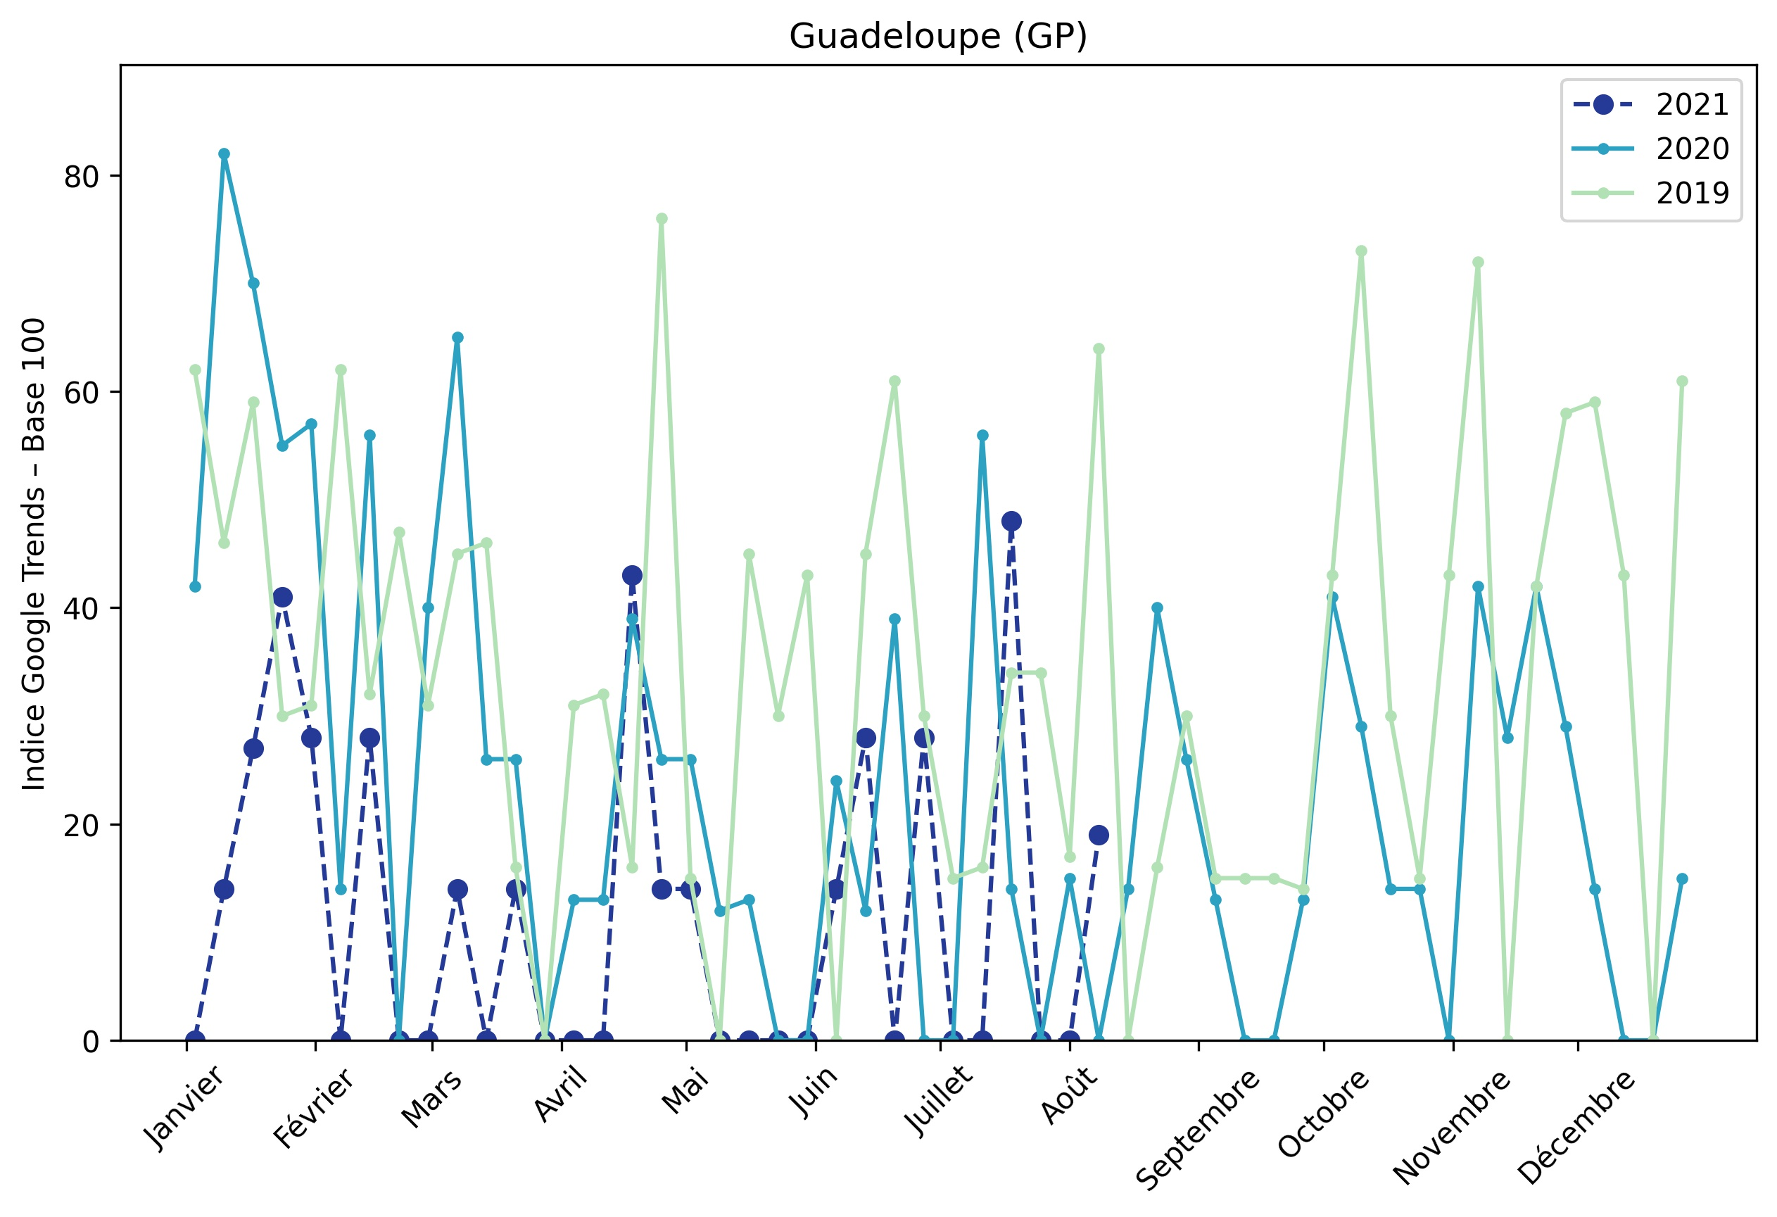
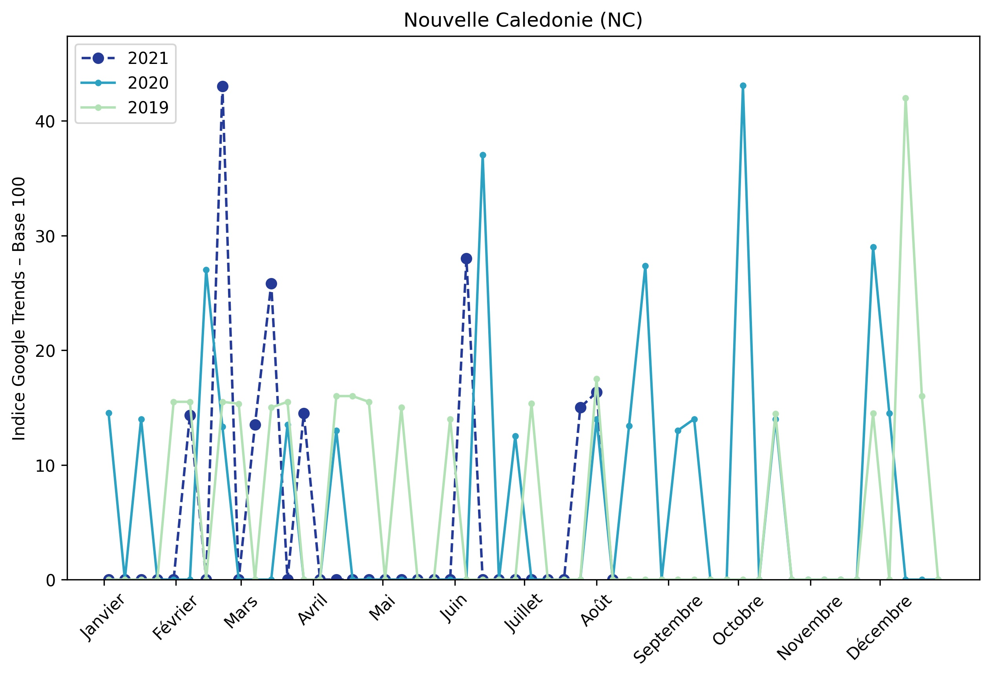
Indice hebdomadaire des tendances de recherches . Rubrique OutreMer

Slide 14
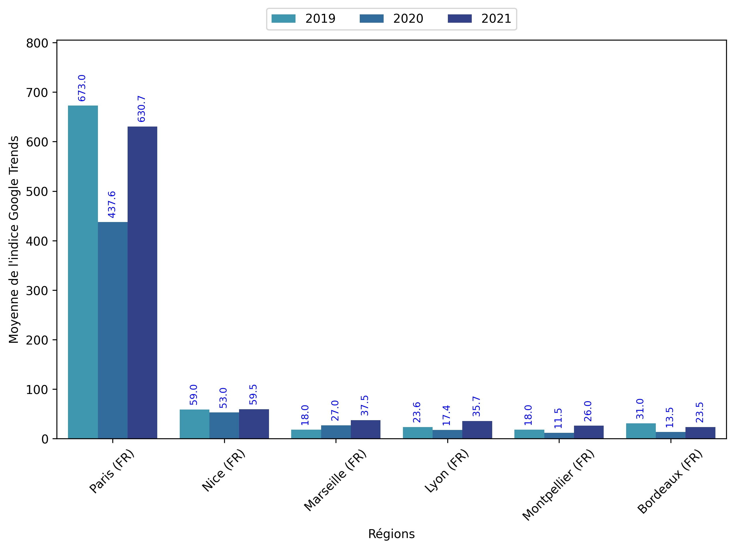
Indice hebdomadaire des tendances de recherches . Rubrique Urbain

Slide 15
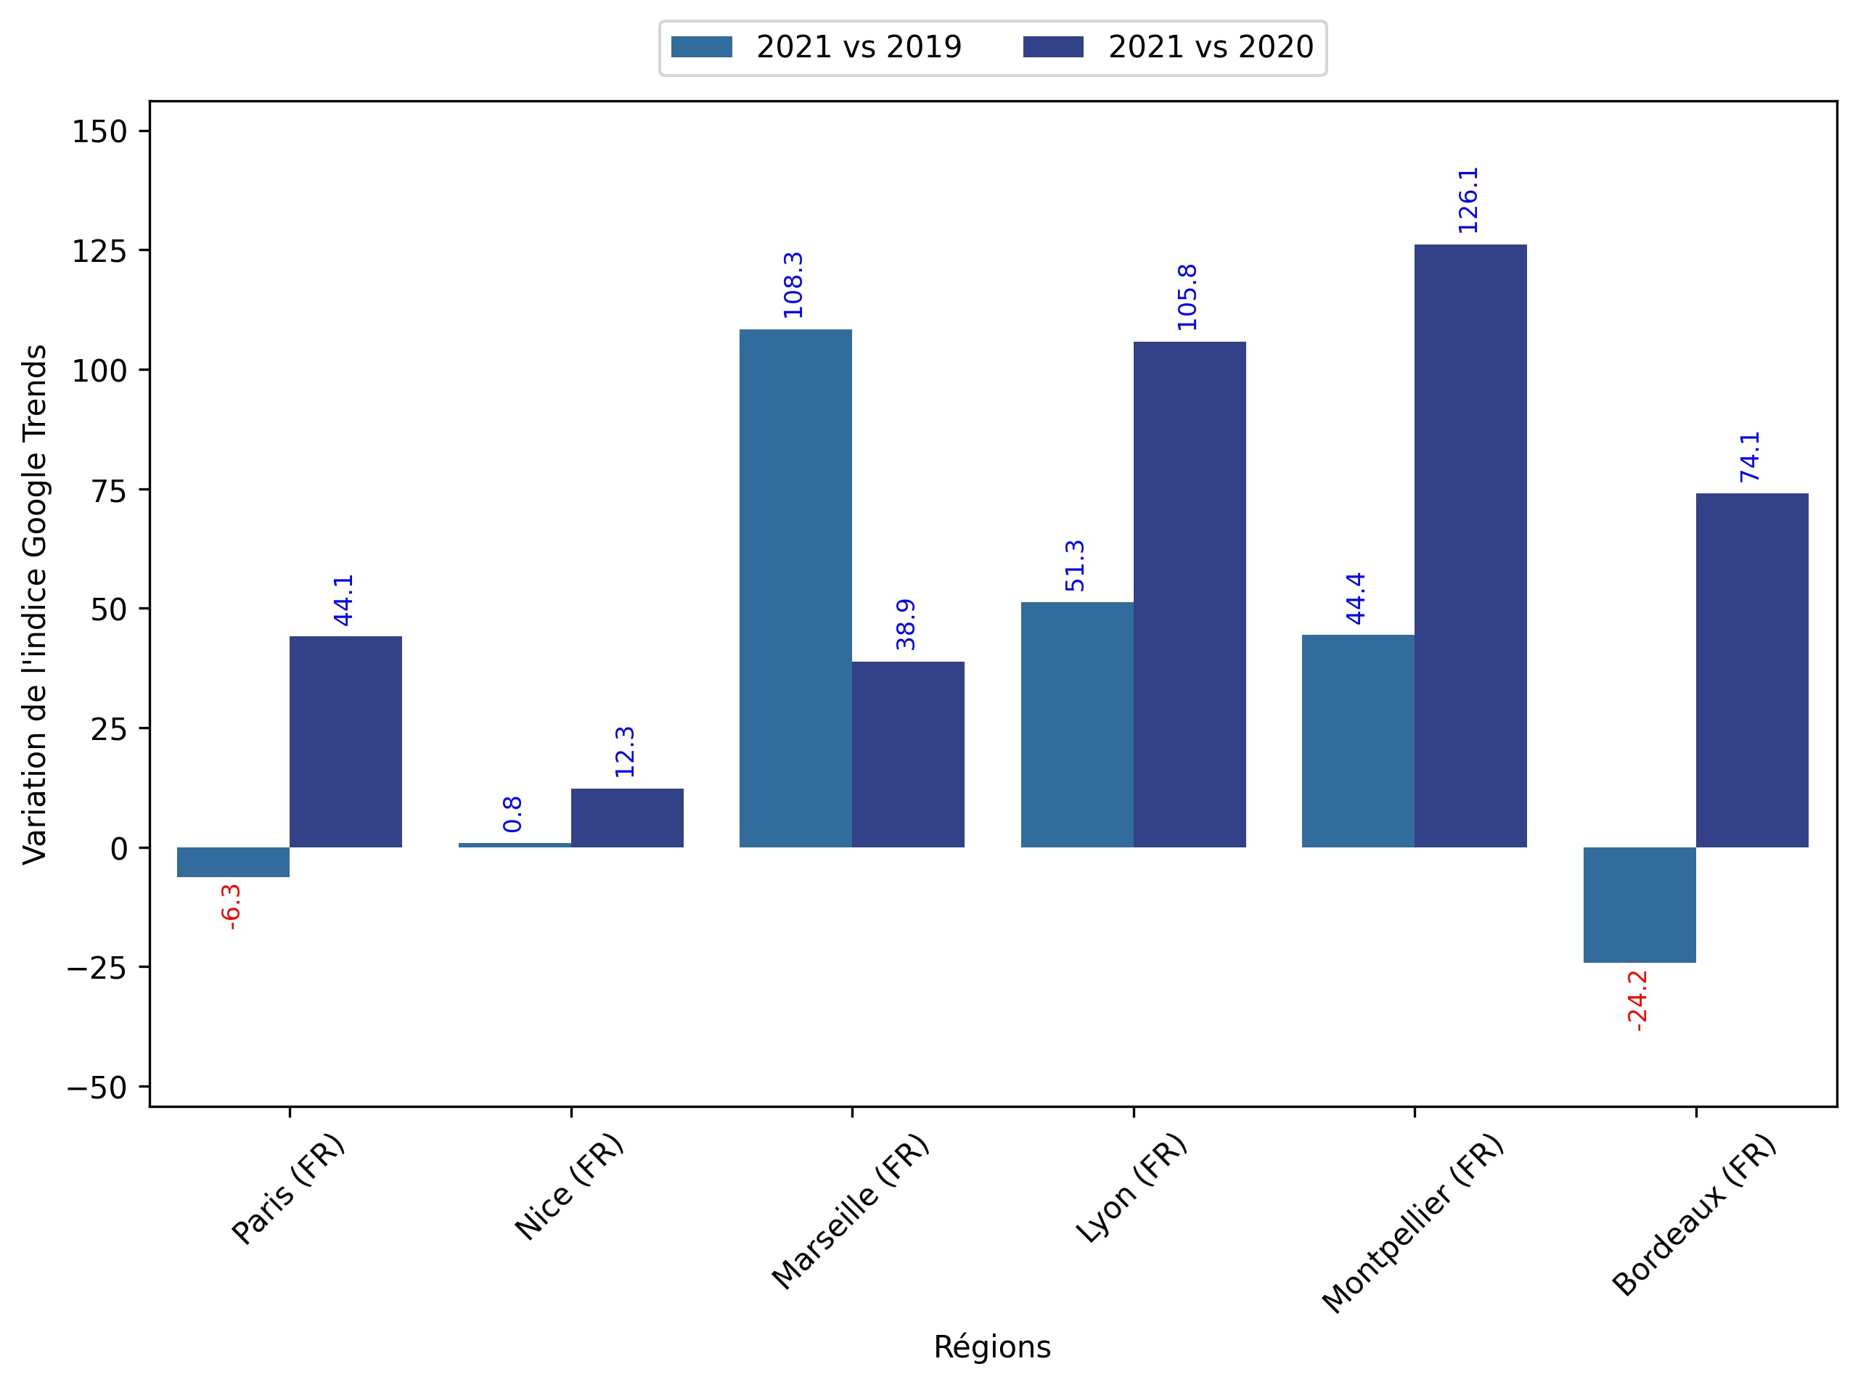
Indice hebdomadaire des tendances de recherches . Rubrique Urbain

Slide 16
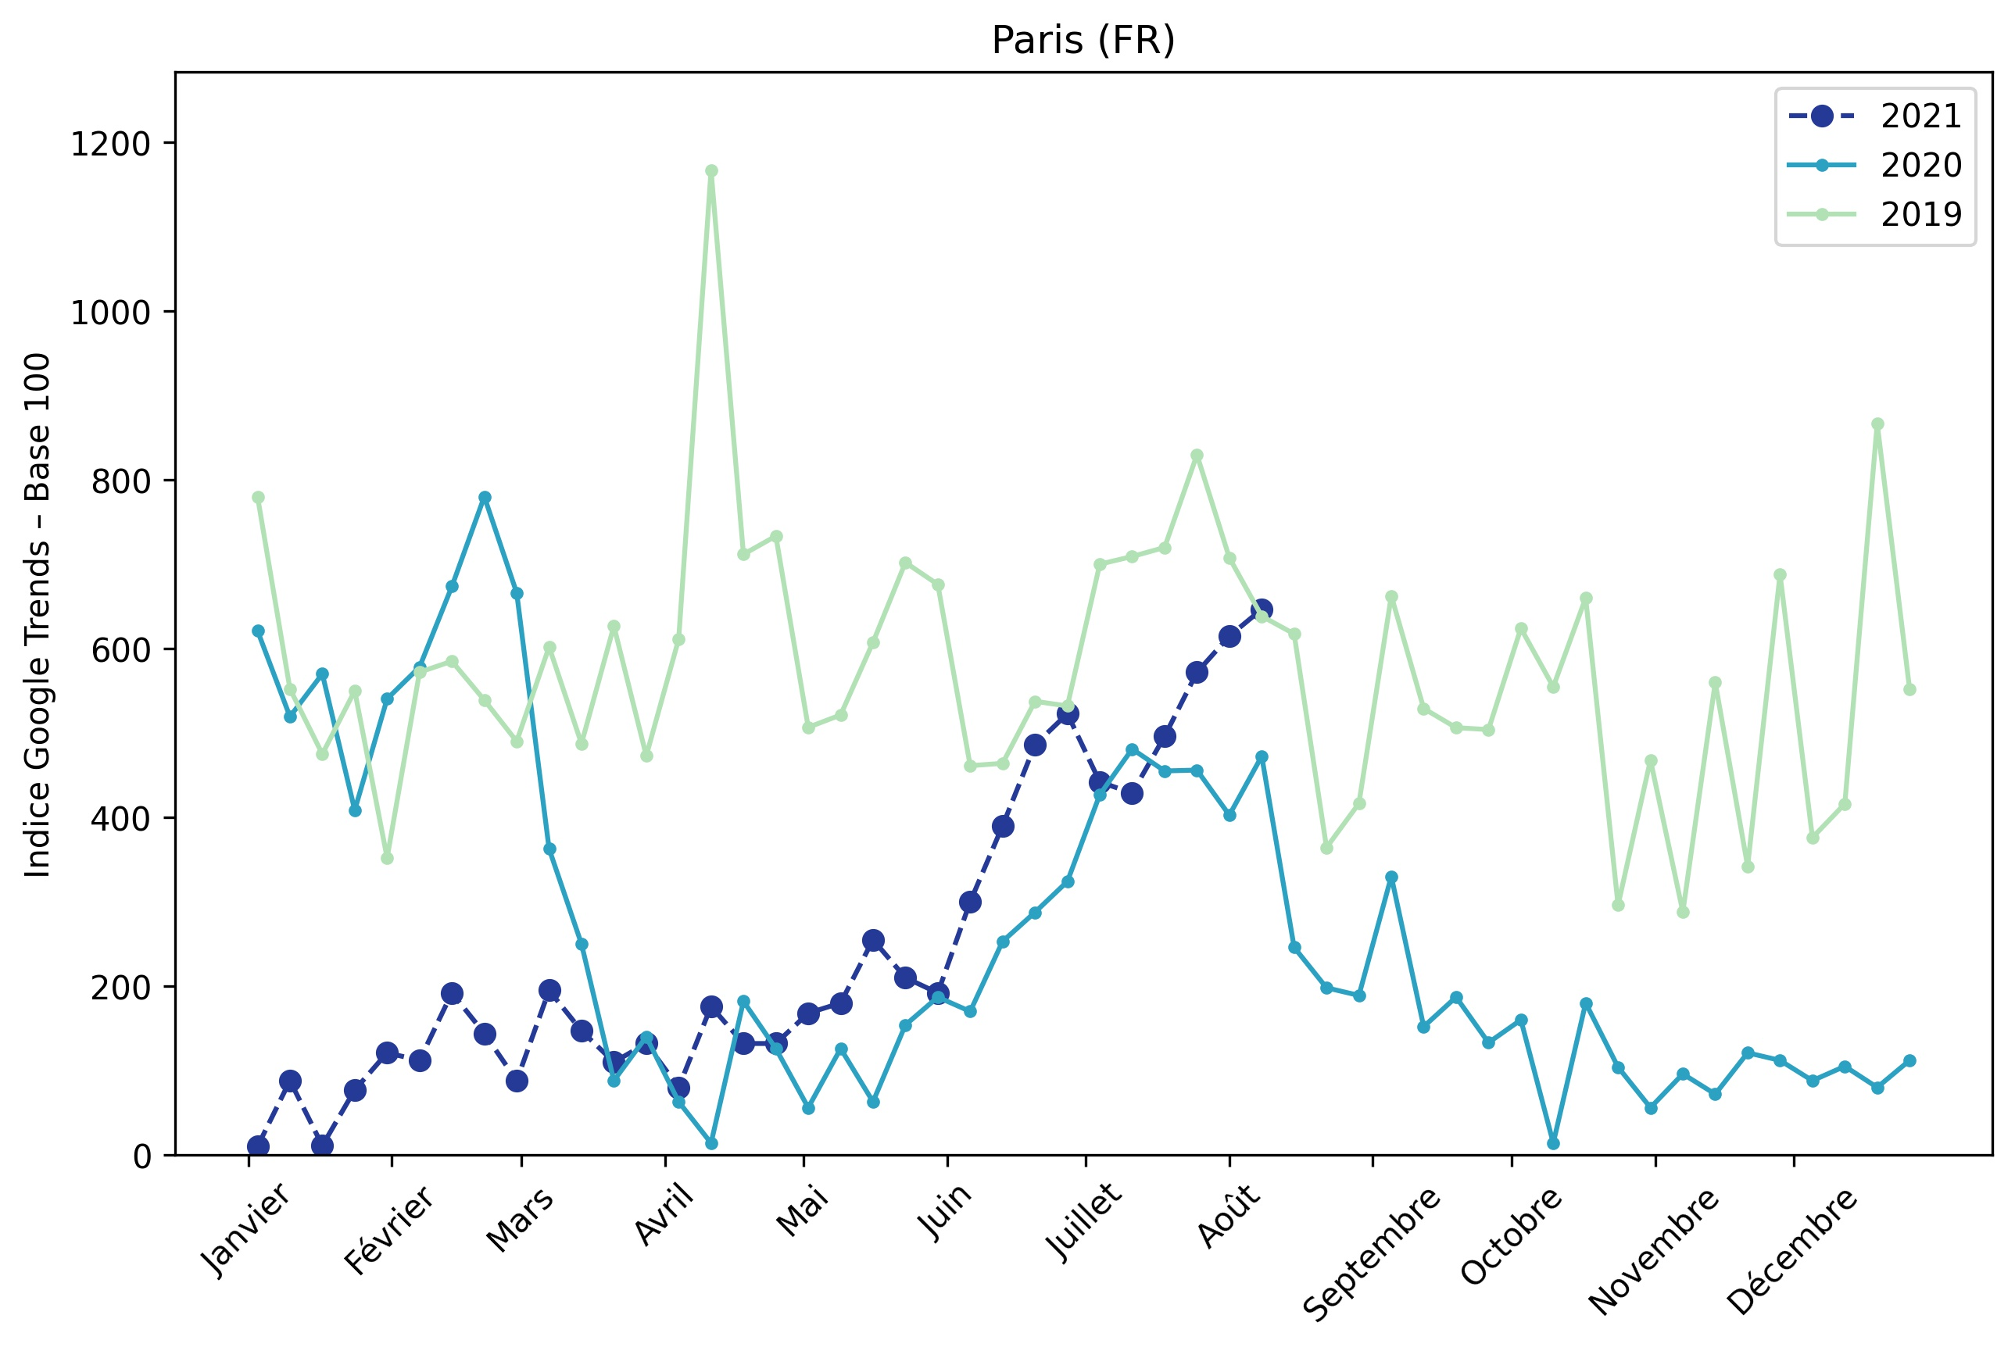
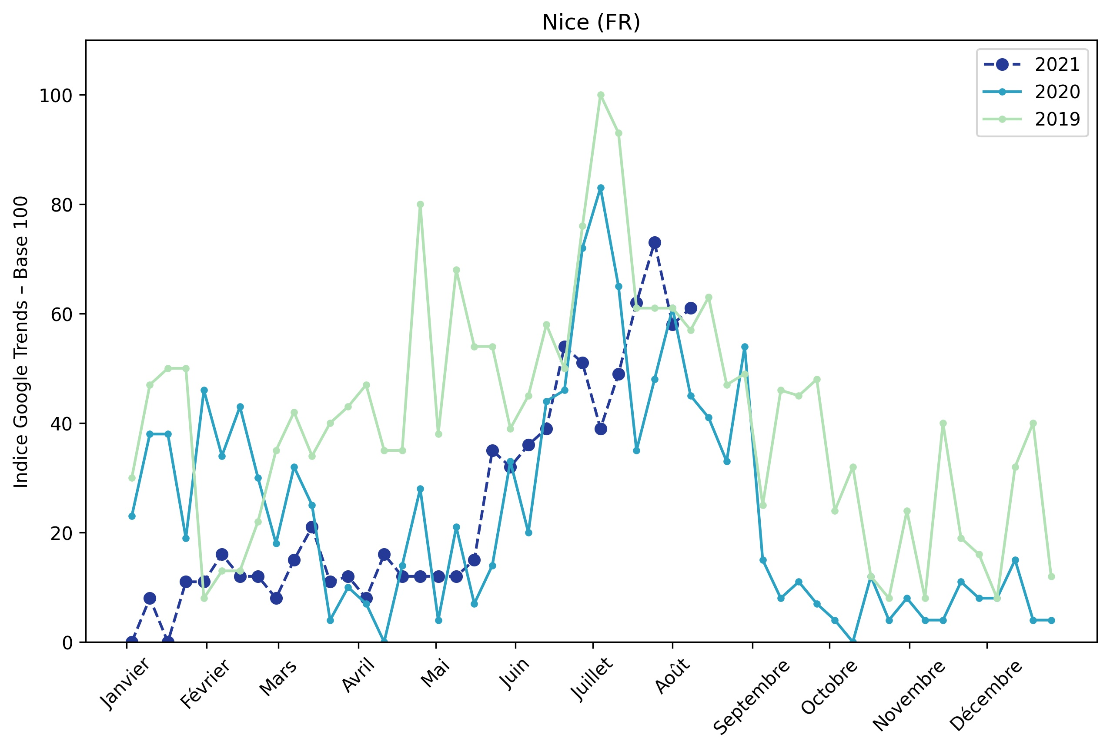
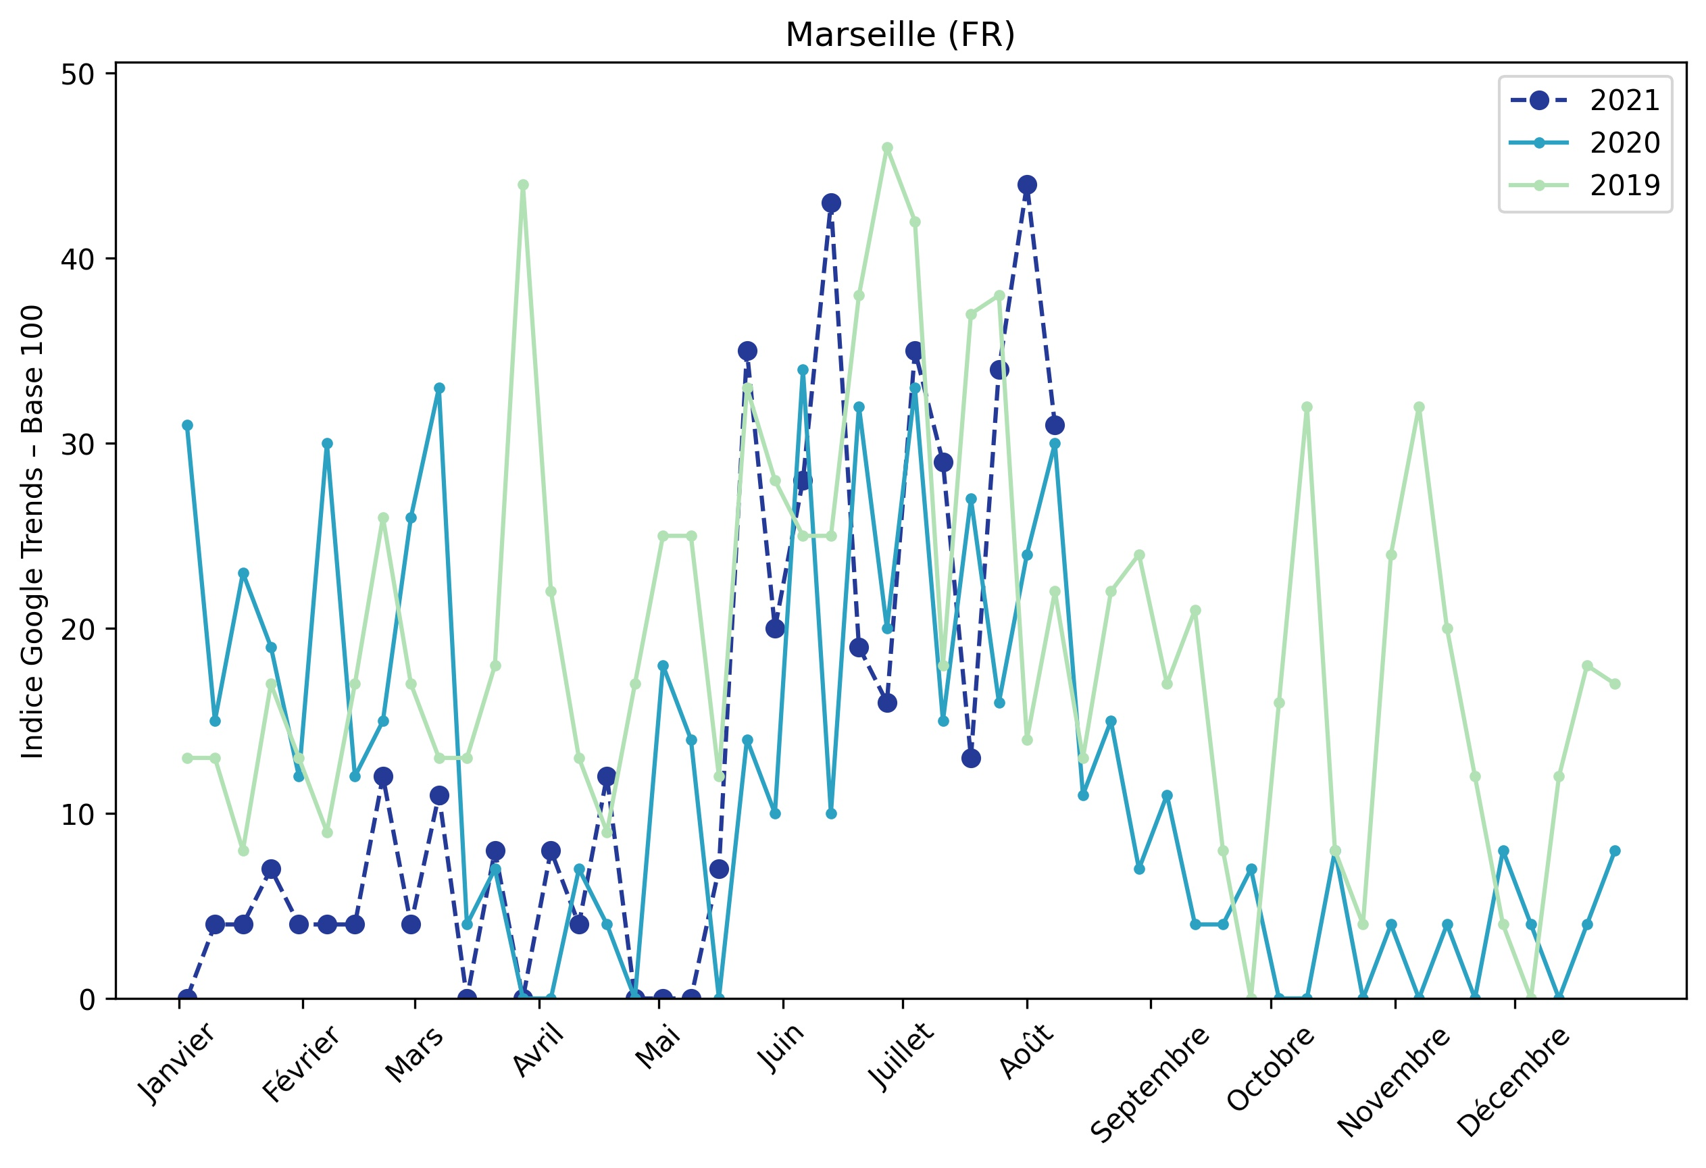
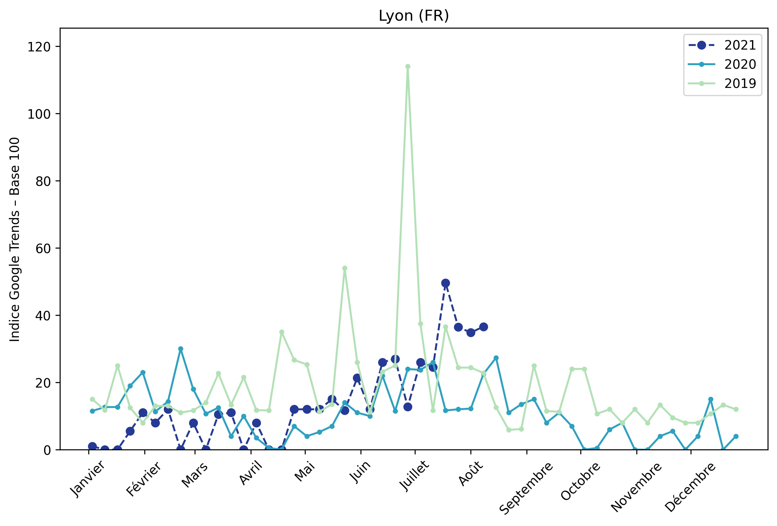
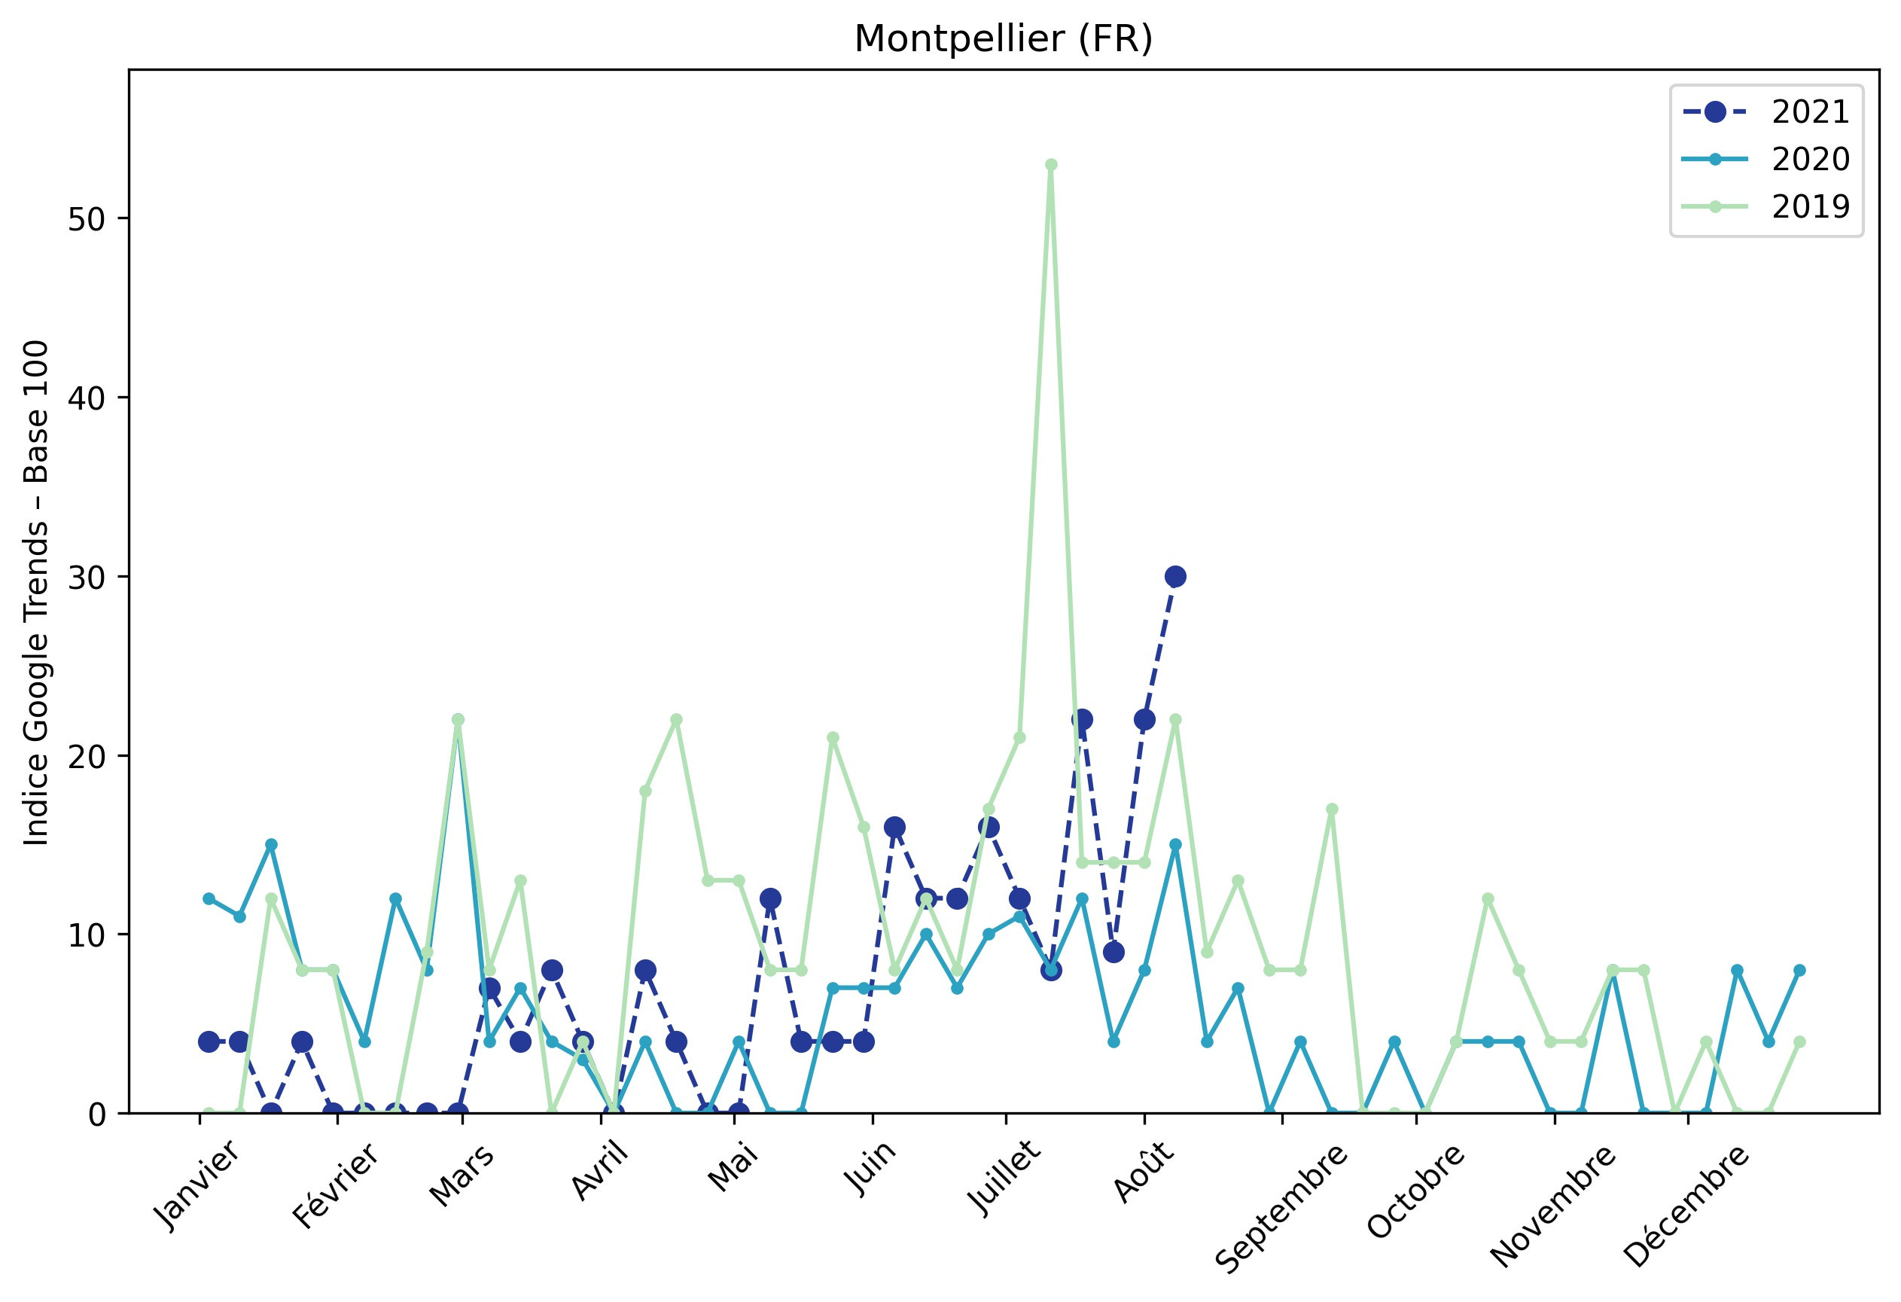
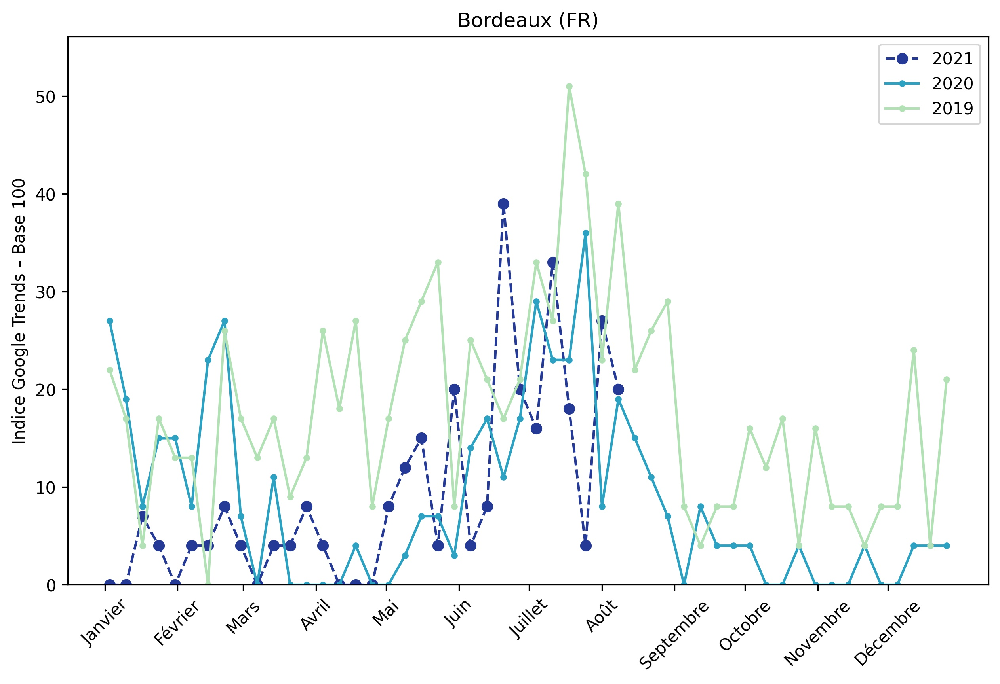
Indice hebdomadaire des tendances de recherches . Rubrique Urbain

